Slide 1
Excel 基础操作概述
基于Excel操作实践的《工程经济学》相关知识
wangyi@hdu.edu.cn
汪翼
杭州电子科技大学

Slide 2
目录
1 数据输入
相同数据的输入
有序数据的生成
2 数据运算
公式、函数
绝对引用与相对引用
3 其他
数据移动及复制（数值、转置等）
根据规则突出显示
将文本分列成表格

Slide 3
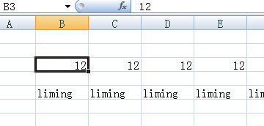
1 数据输入——输入相同的数字：
首先在一个方格输入一个数字，e.g.，12；
选定“12”的方格，鼠标左键选择方格的右下角，按住往后拉；

Slide 4
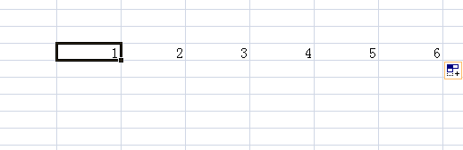
1 数据输入——输入连续的自然数
首先输入1；
选定“1”的方格，按住ctrl键，鼠标左键选择方格的右下角，按住往后拉；

Slide 5
1 数据输入——其他有序数据的输入
等差数列，等比数列或更复杂的数列，有三种思路
可以在自然数序列的基础上生成
或者运用迭代计算的方式
还可以直接运用Excel的输入序列功能
前两种方式都需要运用到公式计算，我们会在后面叙述

Slide 6
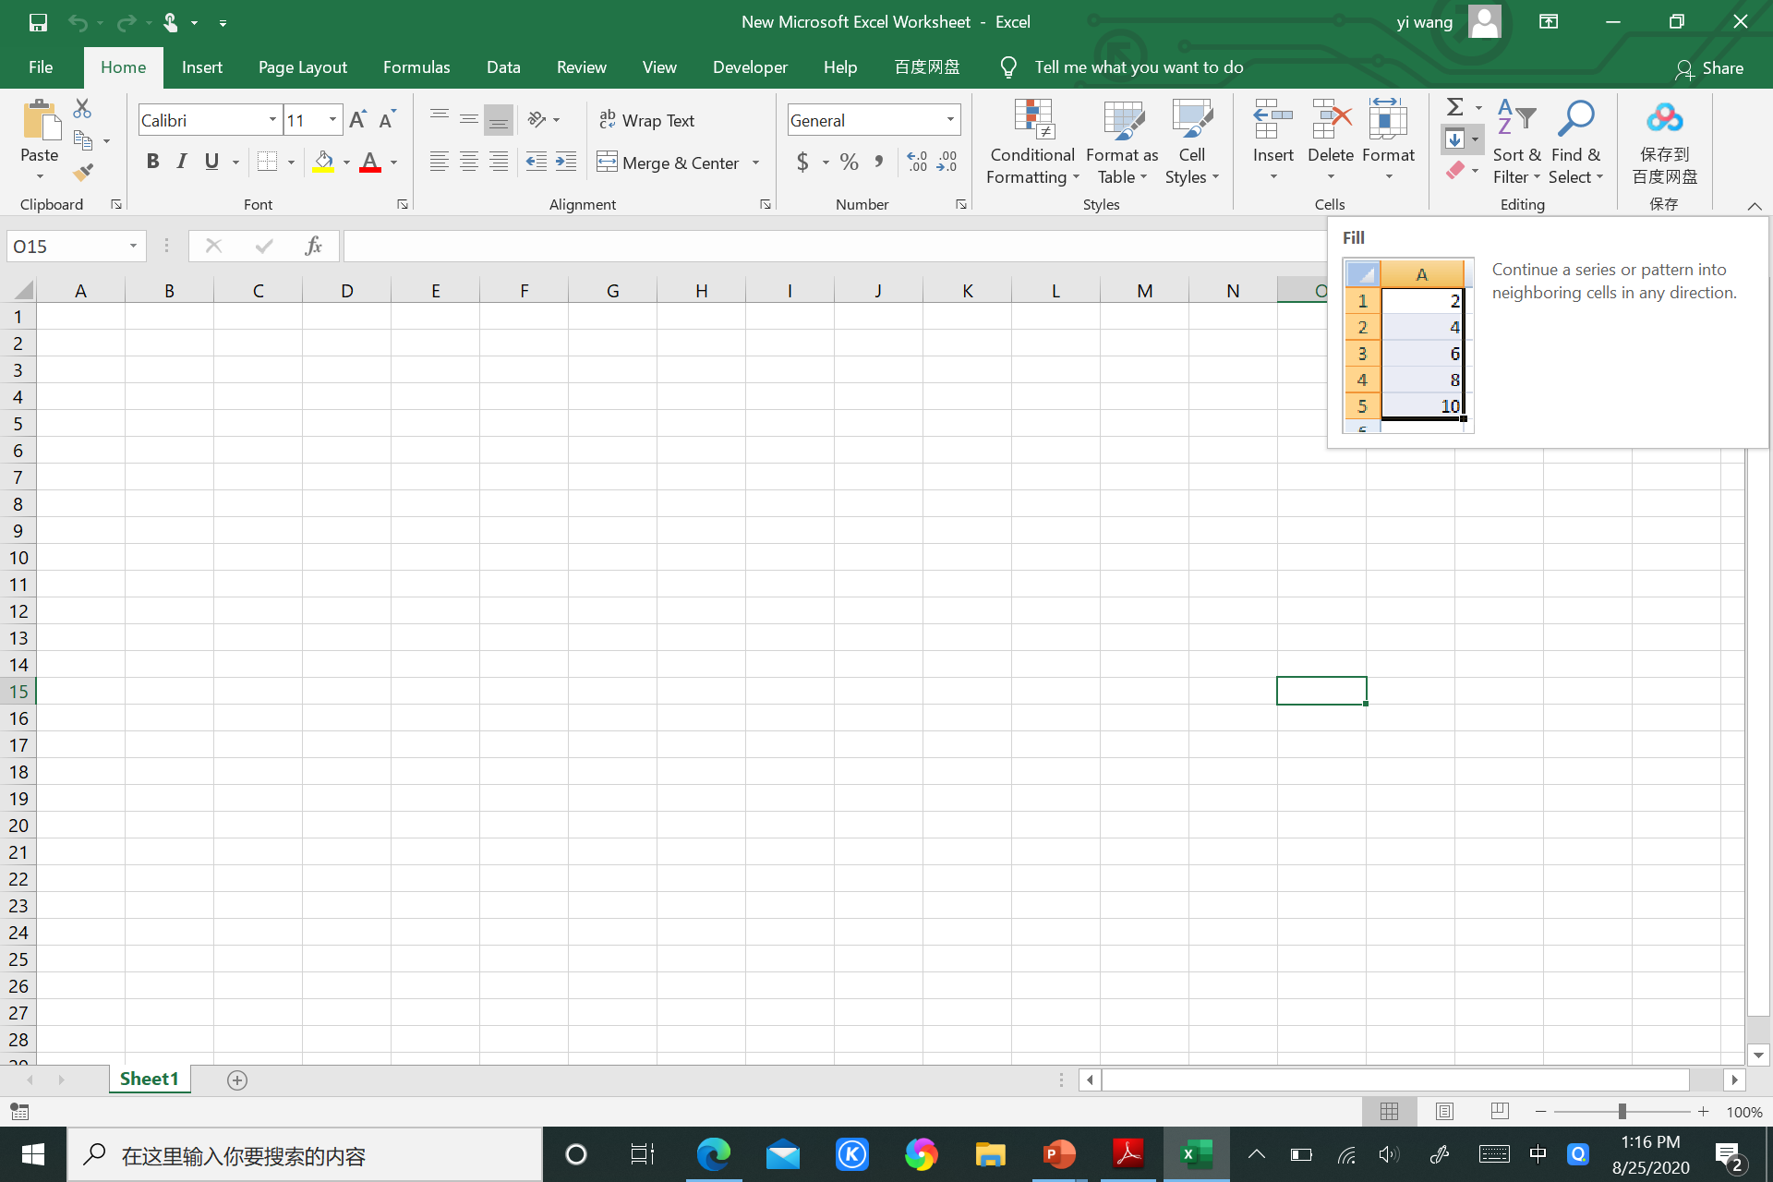
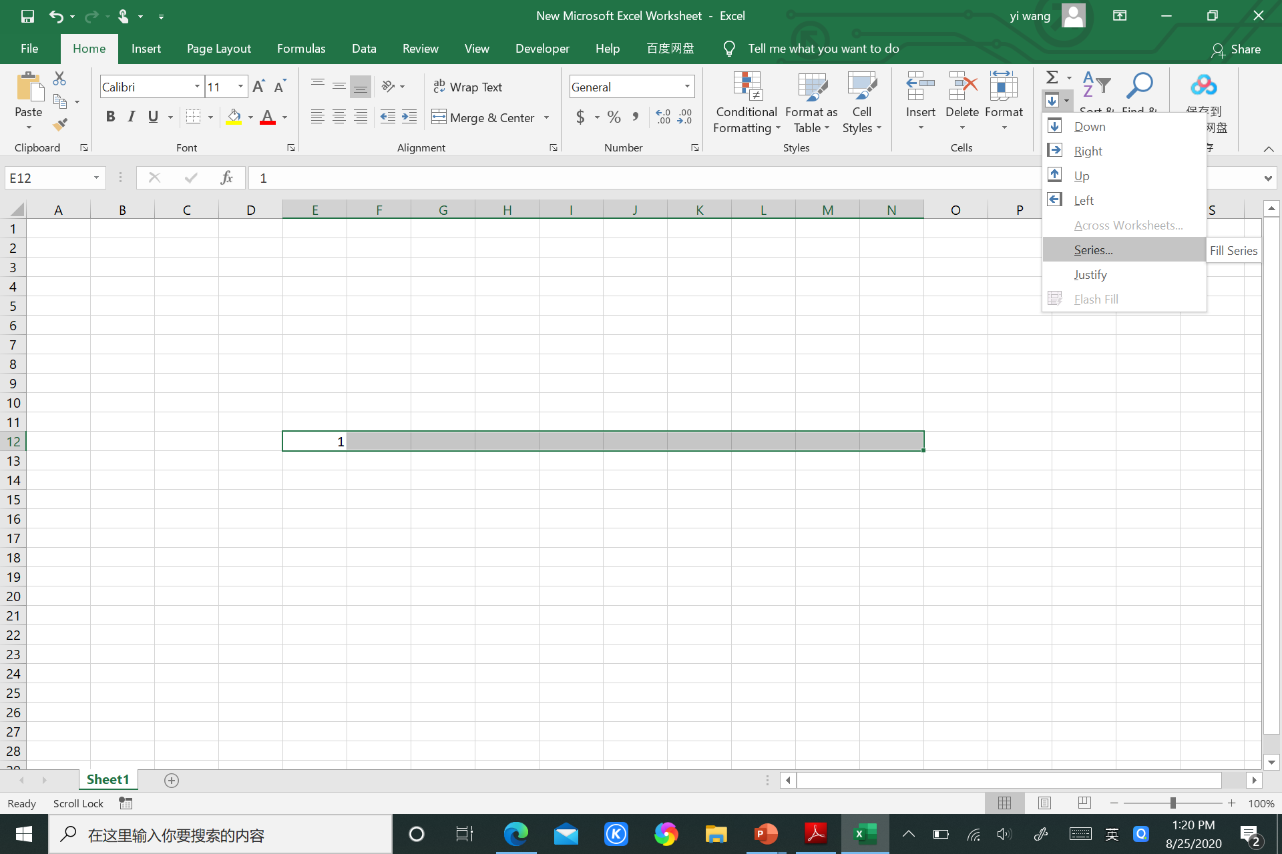
Excel's Fill function
Home-Edit-Fill-Series

Slide 7
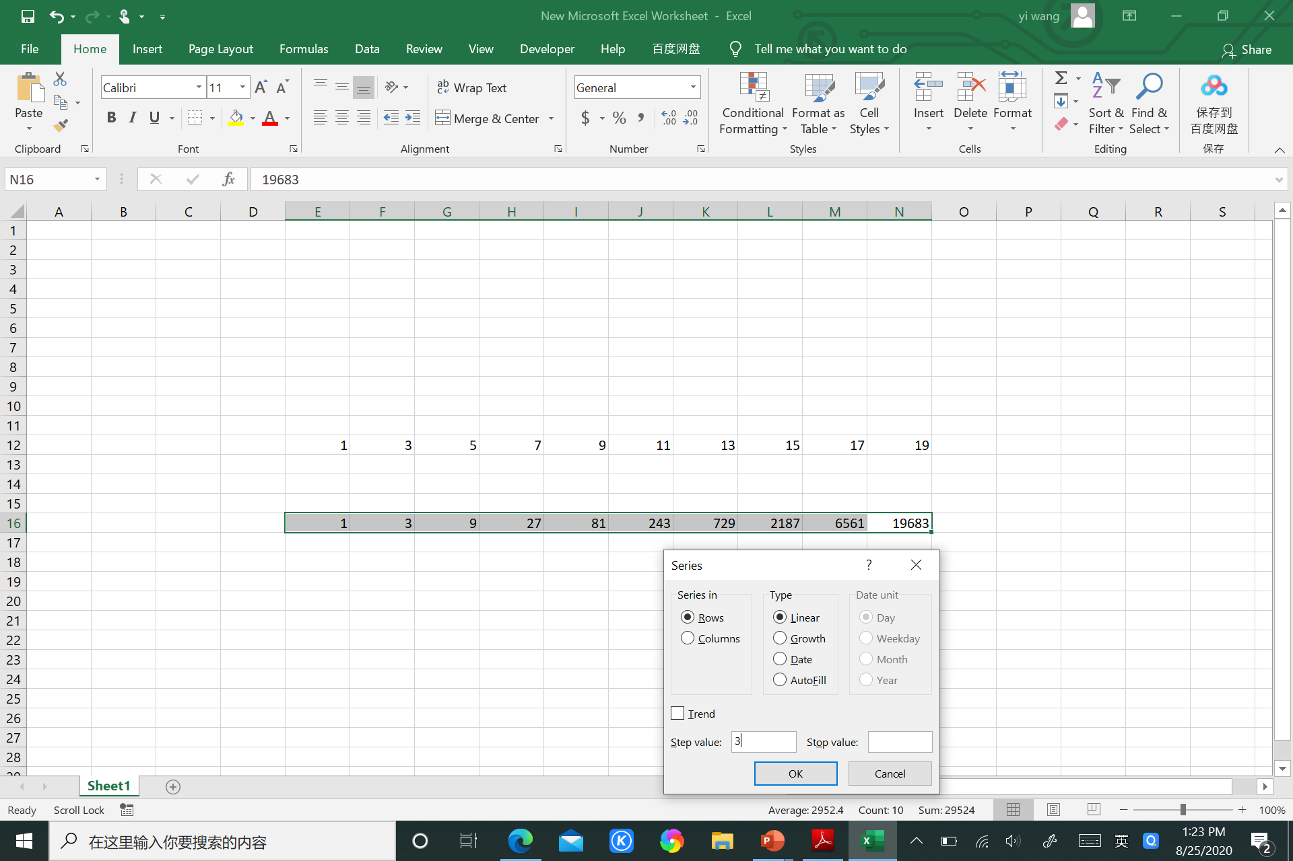

Slide 8
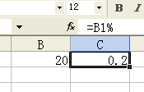
2 数据运算——公式
1. 运算符——算术运算符（注意%） 如下图，在B1中输入20，在C1中输入“=B1%”，回车后得到0.2

Slide 9
2 数据运算——公式
公式的输入与编辑 （1）公式的输入必须以“=”开头；（2）公式的编辑可在编辑栏中进行，也可双击单元格后进行编辑。

Slide 10
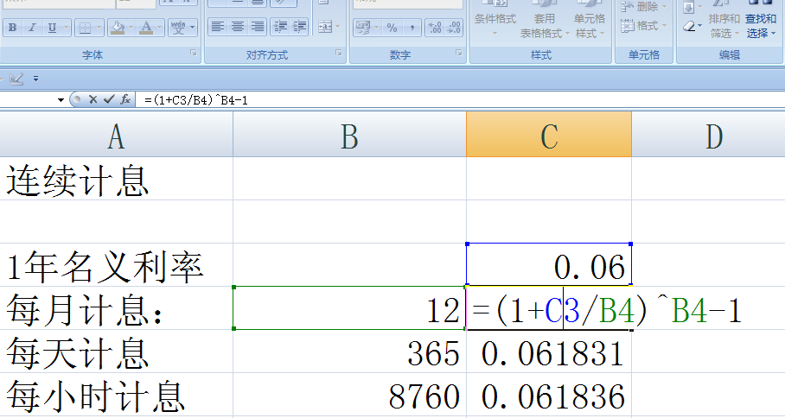
2 数据运算——公式

Slide 11
2 数据运算——函数
1. 取整函数INT(x) 可以将放在括号内的数据x进行取整运算，运算规则是得到不大于该数的最大整数，如： =int(3.9) 结果为3 =int(-3.9) 结果为-4

Slide 12
2 数据运算——函数
2. 随机函数Rand() 注意该函数括号中没有内容，但括号不能省，得到一个[0，1）之间的随机纯小数。 =Rand() 得到结果随机，本次为：0.60381176
本函数常用于生成实验数据： rand()*100可以生成[0，100）之间的数；int(rand()*100)可以生成[0，99]之间的整数； int(rand()*(b-a+1)+a)可以生成[a,b]之间的随机整数。

Slide 13
2 数据运算——函数
3. 求和函数sum() 该函数用于对单元格区域数据求和，格式为 sum(单元格区域) 例如：
sum(a3:b4)就是对“a3:b4”区域求和；
sum(a3:b4,c1:c10)就是对“a3:b4”区域和”c1:c10”的所有单元格中数据求和。
4. 求均值average()
与求和函数用法完全相同。

Slide 14
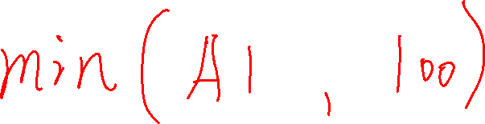
2 数据运算——函数
求最大值/最小值 max()/min():计算一系列数据的最大值/最小值，其用法与求和函数用法完全相同。

Slide 15
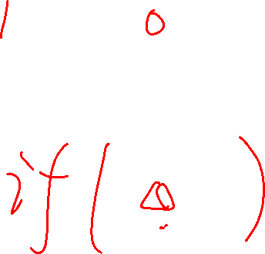
2 数据运算——函数
IF 函数：
= If ( logical_test, [value_if_true], [balue_if_false])
该函数进行逻辑计算，如果“logical_test”为真，那么Excel在此单元格返回value_if_true，否则返回 value_if_false。
1 logical_test:
A1>B1
2 [value_if_true]:
数值;
“文本”
3 [value_if_false]:
数值;
“文本”

Slide 16
2 数据运算——函数
其他函数：
例如，在一个单元格输入 “=if(3^2<10,1,0)”,则单元格返回数值“1”。再例如，在一个单元格输入“=if(rand()<0.5,”正面”, ”反面”)”，单元格返回文本”正面”或”反面”的概率均为0.5。

Slide 17
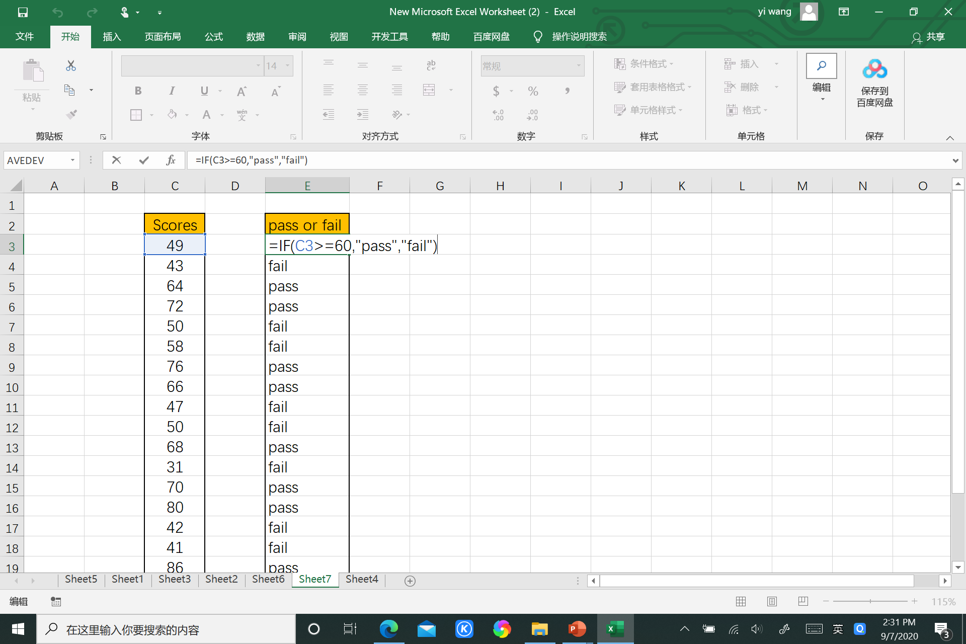

Slide 18
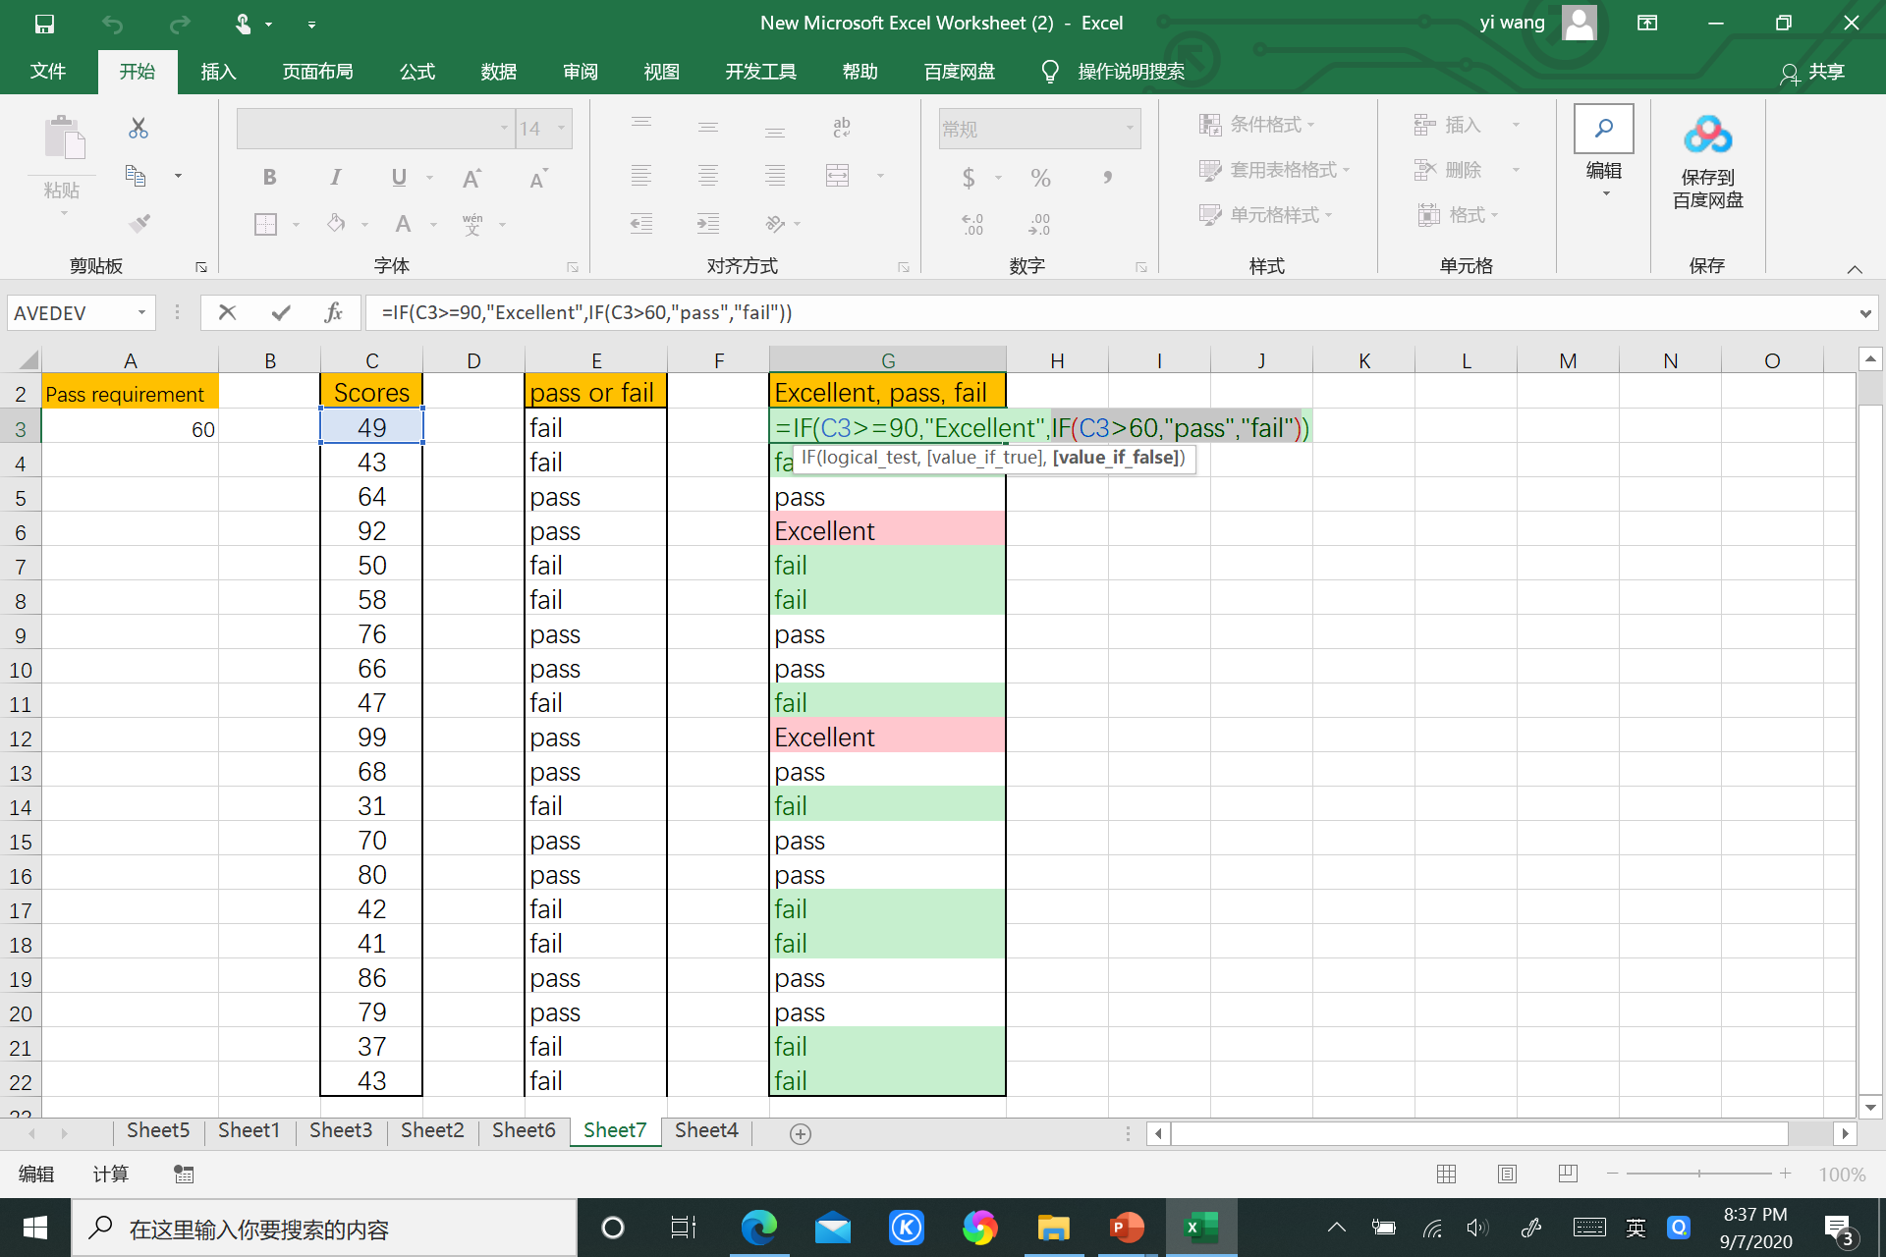

Slide 19
2 数据运算——函数
如何避免重复的公式的输入？
选择方格，输入公式；
选定公式所在的方格，鼠标选择方格的右下角，往想要生成相应公式的方向拉动；

Slide 20
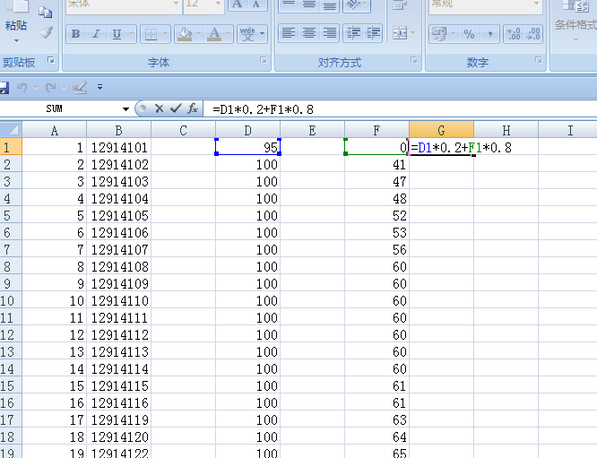
2 数据运算——函数

Slide 21
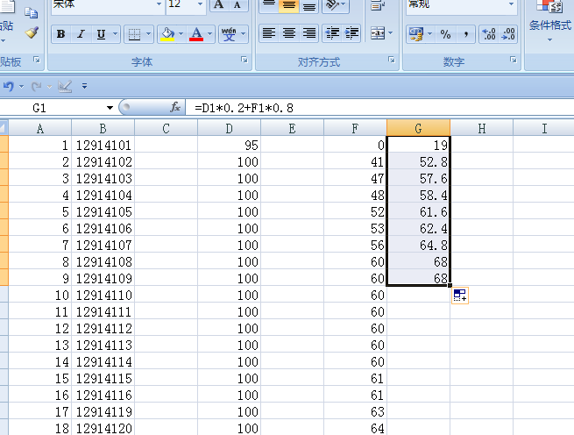
2 数据运算——函数
向下拉动，可以生成全部同学的总成绩

Slide 22
2 数据运算——引用
通过拉动的公式实现的是相对位置的计算，有的时候会导致一些问题，因此需要另外想办法；

Slide 23
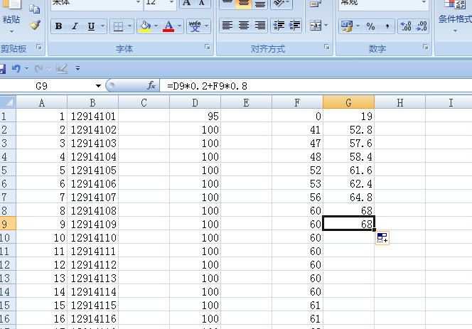
2 数据运算——引用
可以看到，G9的计算是根据相对位置的D9和F9进行计算。正如G1的计算是根据相对位置的D1和F1.

Slide 24
2 数据运算——引用
单元格引用
当使用的公式中有单元格名称时，称之为单元格引用，分为以下四种情况：
1. 相对引用：公式中直接使用单元格名称，如F3单元格中的公式为“=sum(B3:E3)”；当公式复制到F4单元格时，公式会自动变为“=sum(B4:E4)”,如果公式复制到G5单元格时，公式会自动变为“=sum(C5:F5)”
公式变化特点：公式中的单元格名称引用随目标单元格行列变化而发生相应变化，这种引用最常见。

Slide 25
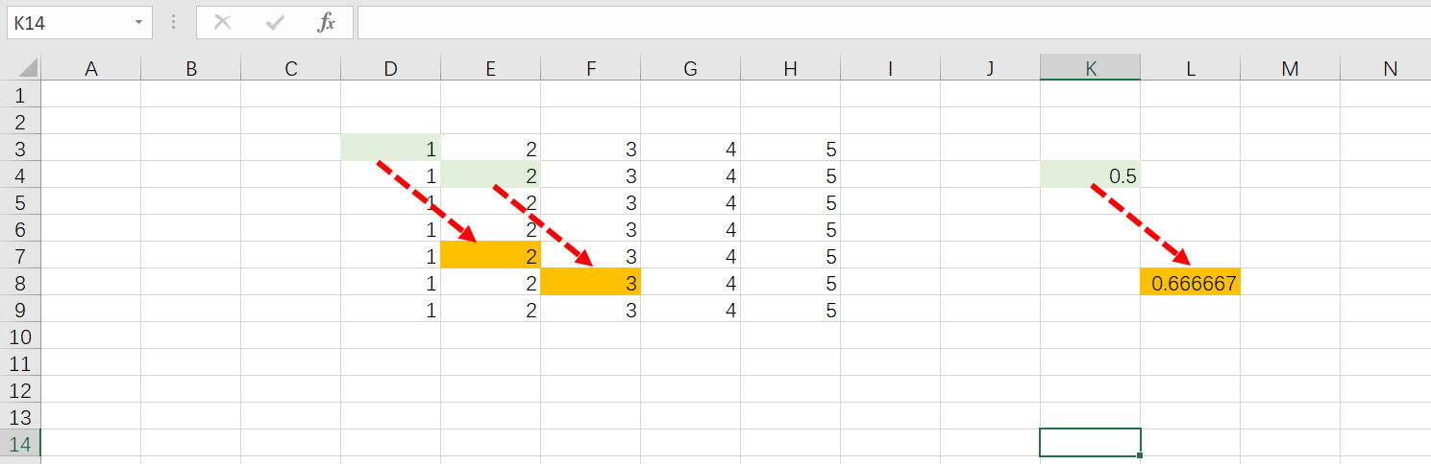
2 数据运算——引用
相对引用：
公式变化特点：
单元格横向移动N格，纵向移动M格
所引用的单元格也横向移动N格，纵向移动M格
Notes:
The cell moves horizontally by N cells and vertically by M cells
The referenced cells are also moved horizontally by N cells and vertically by M cells

Slide 26
2 数据运算——引用
单元格引用
2. 绝对引用：公式中引用单元格名称时，在单元格名称行号、列标前都加上“$”符号，这种公式被复制或移动到其它单元格时，公式不会发生变化。如F3单元格中的公式为“=sum($B$3:$E$3)”；当公式复制到任何地方时，公式均保持不变。
这种方式常用于多个单元格对某一个单元格值的引用。

Slide 27
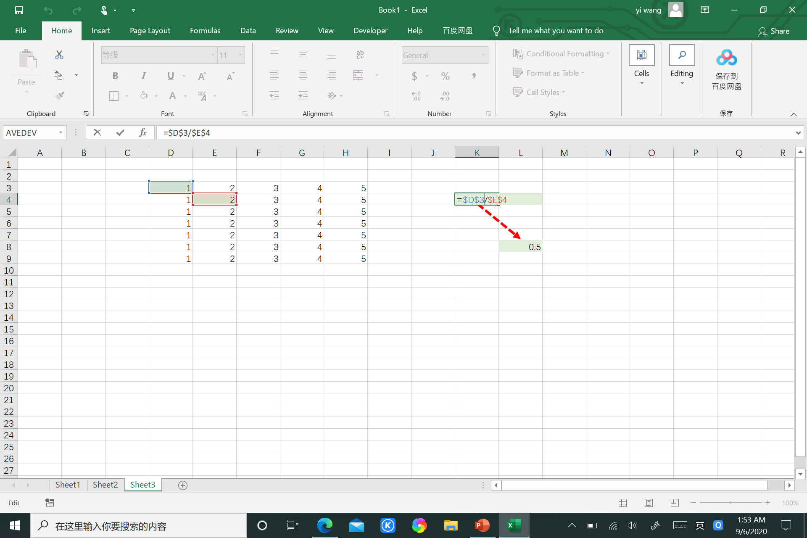

Slide 28
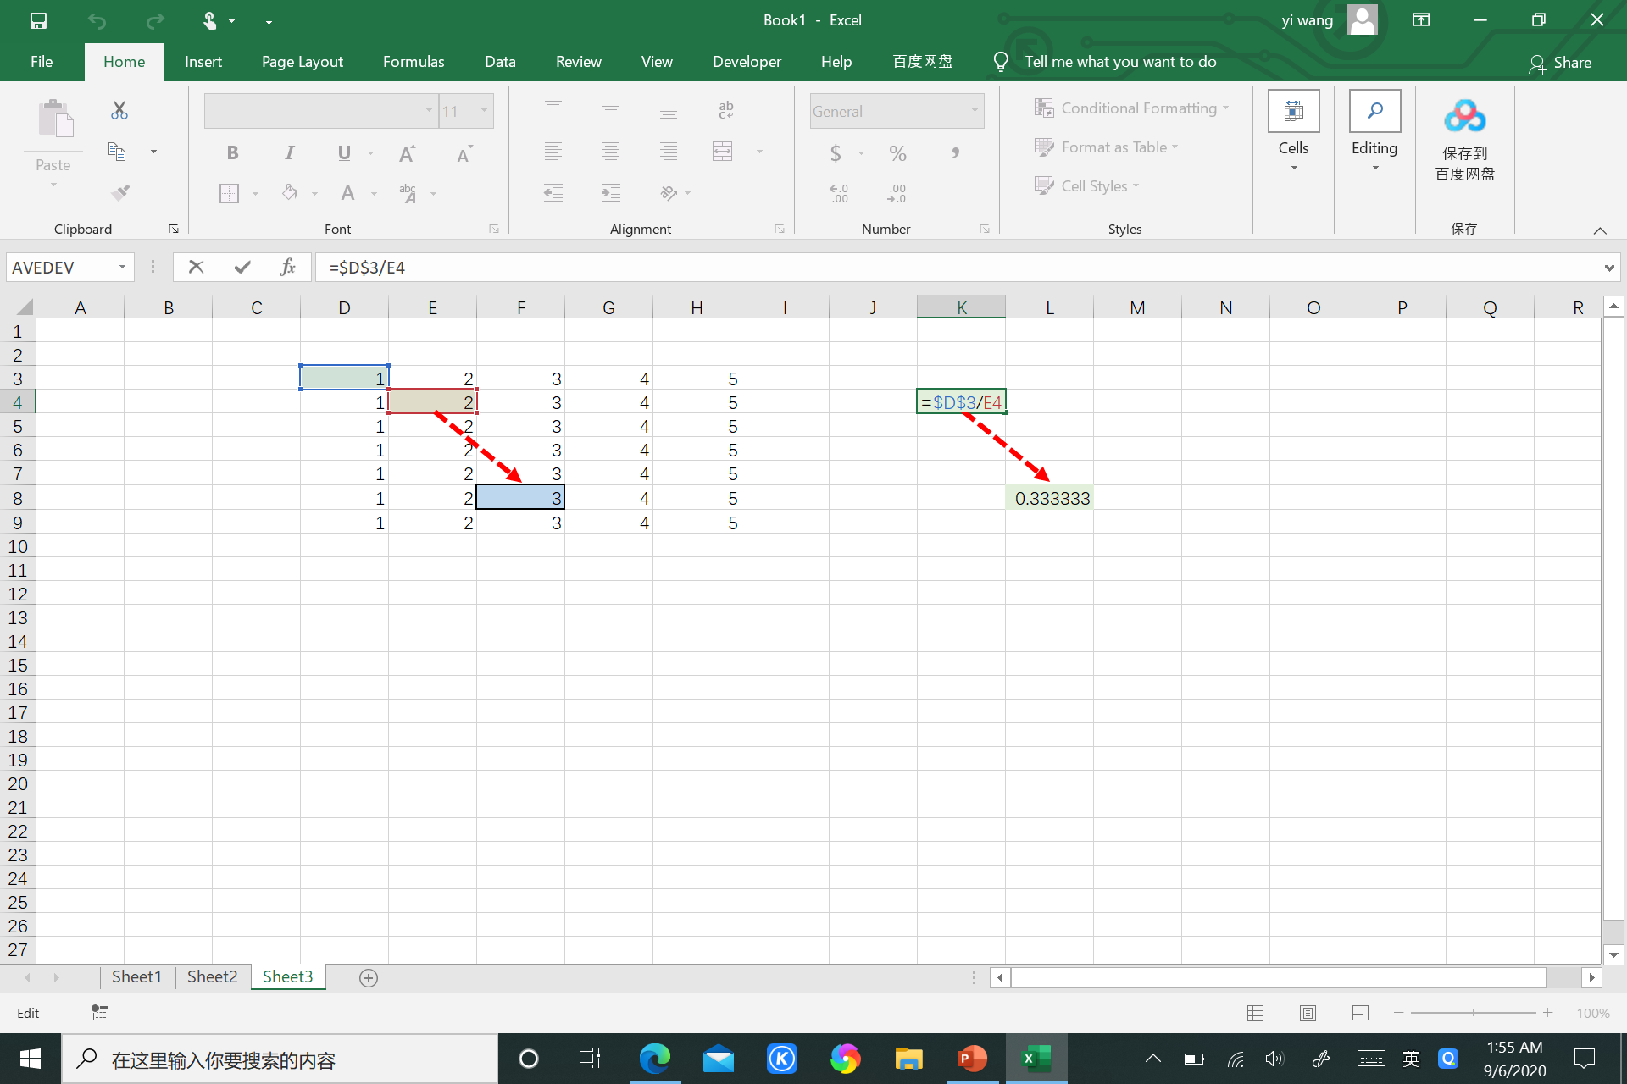
Notice the position of “$”

Slide 29
2 数据运算——引用
单元格引用
3. 行相对引用，列绝对引用
=F( $B3 )
4. 行绝对引用，列相对引用
=F( B$3 )
Notes:
Put a dollar sign before which you want to quote absolutely

Slide 30
公式变化特点：
如果：单元格横向移动N格，纵向移动M格
3 行相对引用，列绝对引用 Cell G3 =F( $B3 )
所引用的单元格也横向不移动（列固定住），纵向移动M格（行相对变化）:
(G+N)(3+M) = F ( $B(3+M) )
4 行绝对引用，列相对引用 Cell G3 = F( B$3 )
所引用的单元格也横向移动N格（列相对变化），纵向不移动（行固定住） :
(G+N)(3+M) = F ( (B+N)$3 )
Notes:
Row absolute reference
Column relative reference
Means when
The target cell move, the reference will move in the column direction, but the row index is fixed.
For example, if we move the target cell horizontally N cells, and vertically M cells.
From G3 = B3^2

Slide 31
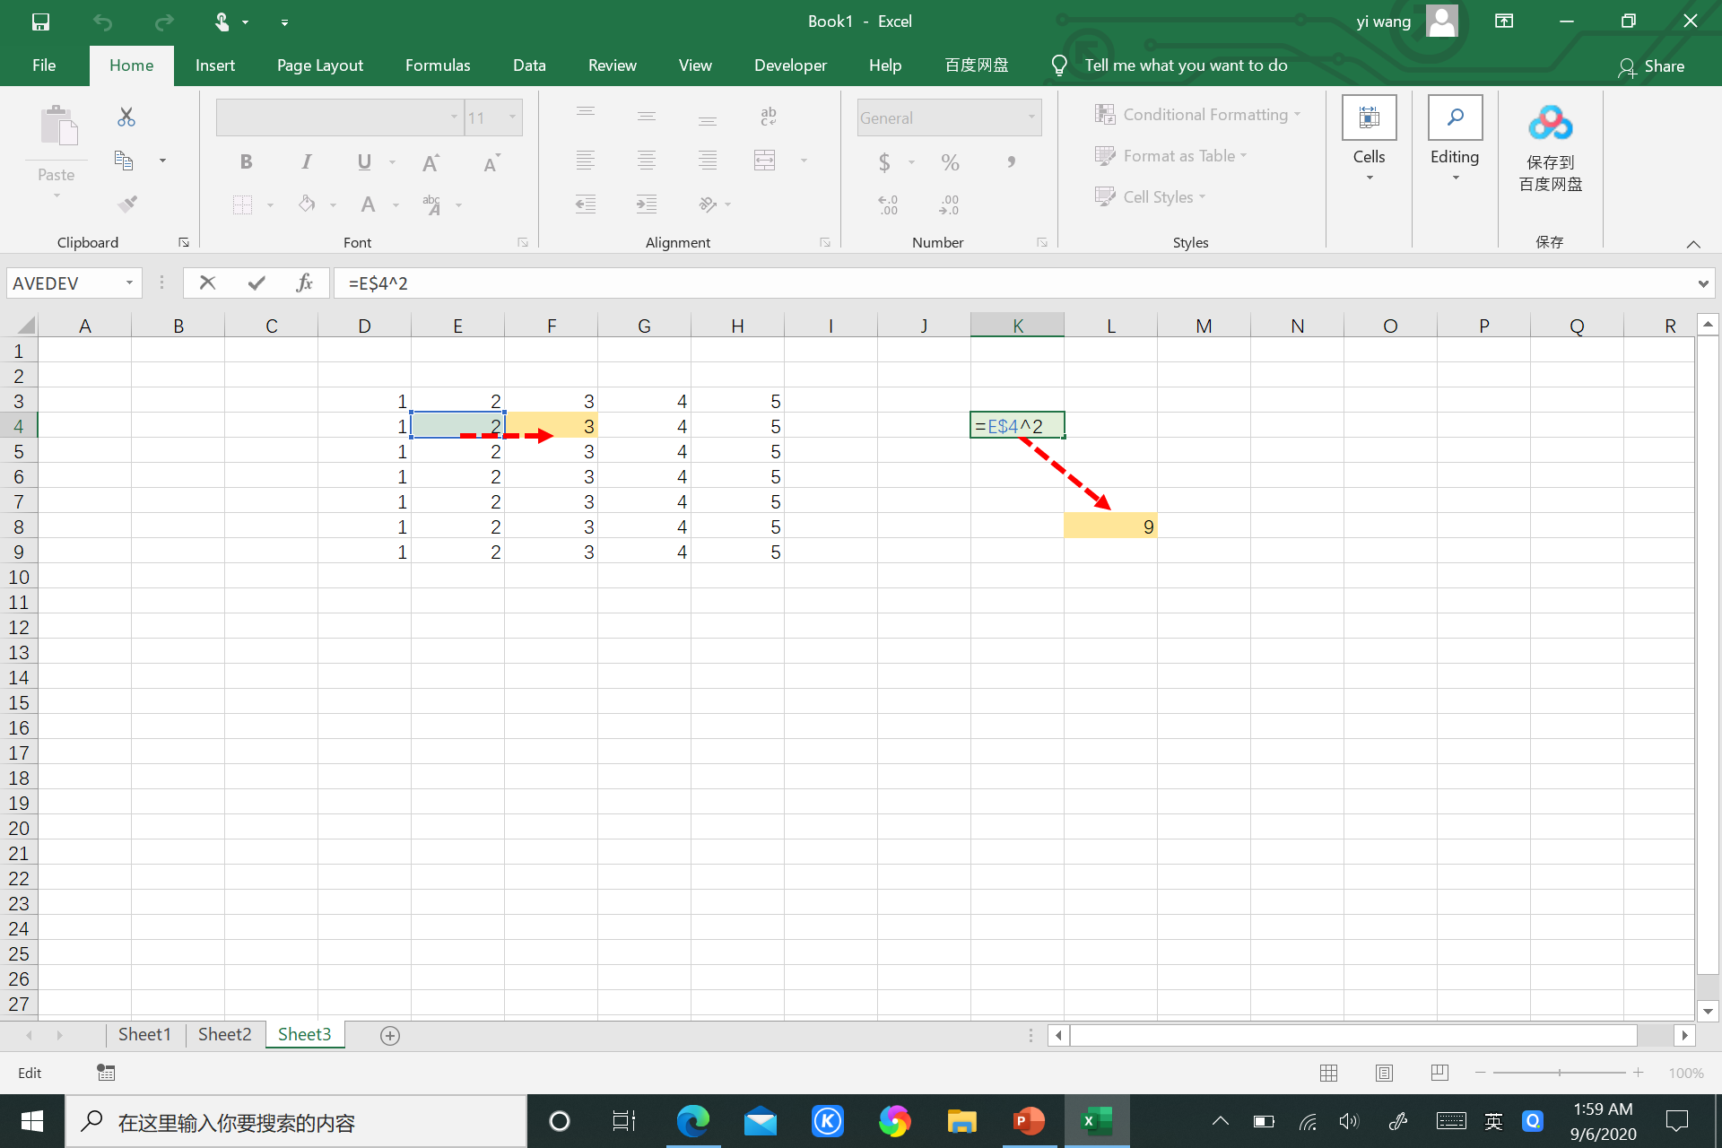
Notice the position of “$”

Slide 32
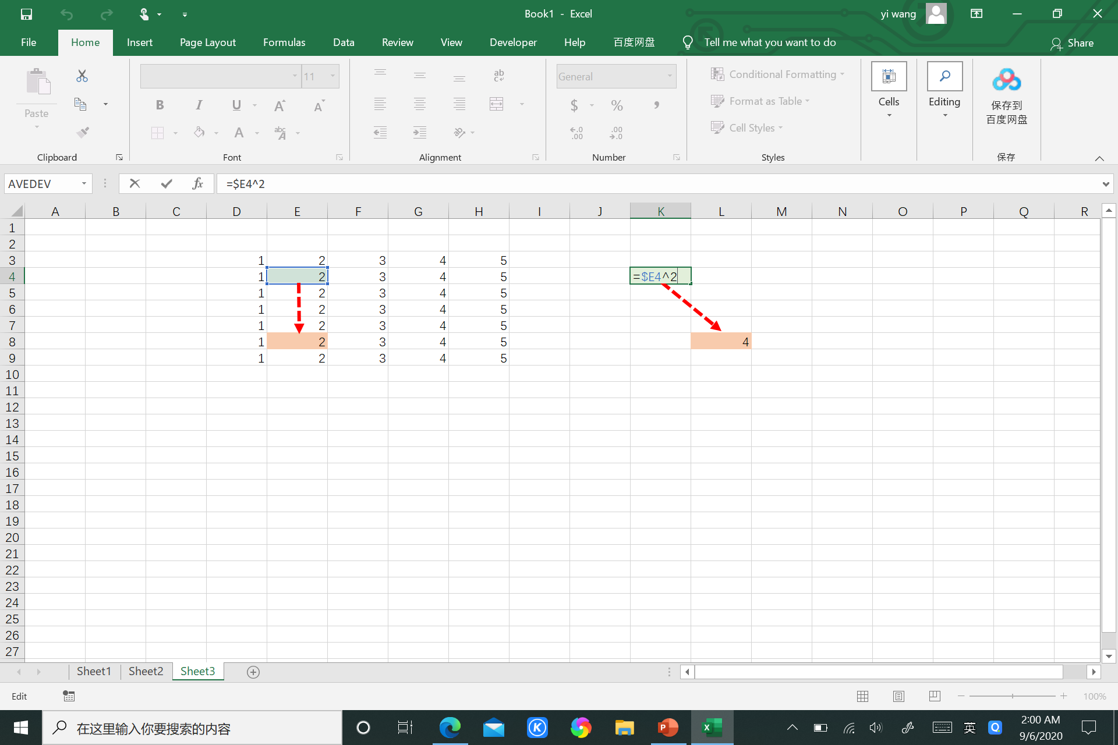
Notice the position of “$”

Slide 33
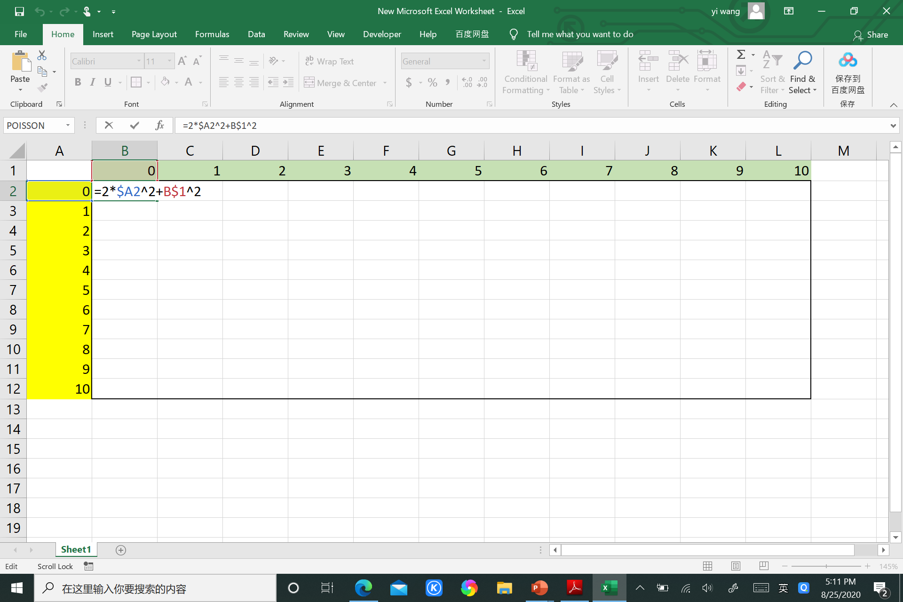
2 数据运算——引用
对于 X = 0: 10, Y= 0: 10
运用 Excel 计算并绘制:
Z = 2*X²+Y²
Notice the position of “$”
Notes:
If we want to plot a figure of function:
Where both x and y are from 0 to 10.
We first want to calculate all Z, for x and y are in (0 to 10).

Slide 34
2 数据运算——引用
如何确认行、列的相对引用或绝对引用？
所有的变量 X 都来自于 A 列.
所有的变量 Y 都来自于 1 行.
引用的变量位置处于, A 列 及 1 行，这个不会变；因此我们要固定住 A 列 及 1 行的位置
为了固定住 A 列 及 1 行的位置，在公式的 A 及 1 前增加符号 “$”

Slide 35
2 数据运算——引用
需要注意的是，我们要把这个表都计算出来：
1 在输入第一个单元格公式之后，
2先拖拉出一行，
3再选择这一行，整行往下拉。

Slide 36
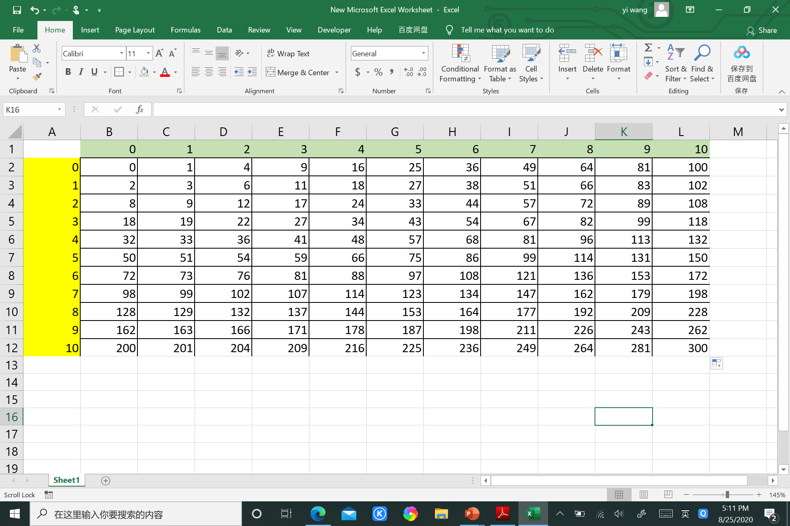

Slide 37
2 数据运算——数据生成
回到有序数据的生成：
可以在自然数序列的基础上生成
或者运用迭代计算的方式
运用计算、相对引用的方式生成复杂的有序数据

Slide 38
2 数据运算——数据生成
可以在自然数序列的基础上生成：
先拖拉出一系列自然数；
再运用公式产生相应的序列：
=3*2^n
=100*1.1^n
=15*n
自然数 | 1 | 2 | 3 | 4 | 5 | 6 | 7 | 8 | 9 | 10
等比数列 | 6 | 12 | 24 | 48 | 96 | 192 | 384 | 768 | 1536 | 3072
等比数列 | 110 | 121 | 133.1 | 146.41 | 161.051 | 177.1561 | 194.8717 | 214.3589 | 235.7948 | 259.3742
等差数列 | 15 | 30 | 45 | 60 | 75 | 90 | 105 | 120 | 135 | 150

Slide 39
2 数据运算——数据生成
或者运用迭代计算的方式
先输入第一个单元格数字，运用迭代公式写出第二个单元格公式，之后往后拉
x1=1, x2=x1+1, …
x1=6, x2=x1*2, …
x1=110, x2=x1*1.1, …
自然数 | 1 | 2 | 3 | 4 | 5 | 6 | 7 | 8 | 9 | 10
等比数列 | 6 | 12 | 24 | 48 | 96 | 192 | 384 | 768 | 1536 | 3072
等比数列 | 110 | 121 | 133.1 | 146.41 | 161.051 | 177.1561 | 194.8717 | 214.3589 | 235.7948 | 259.3742
等差数列 | 15 | 30 | 45 | 60 | 75 | 90 | 105 | 120 | 135 | 150

Slide 40
2 数据运算——数据生成
运用迭代计算的方式生成斐波那契数列
x1=1, x2=2, x3=x2 + x1, …
斐波那契数列 | 1 | 2 | 3 | 5 | 8 | 13 | 21 | 34 | 55

Slide 41
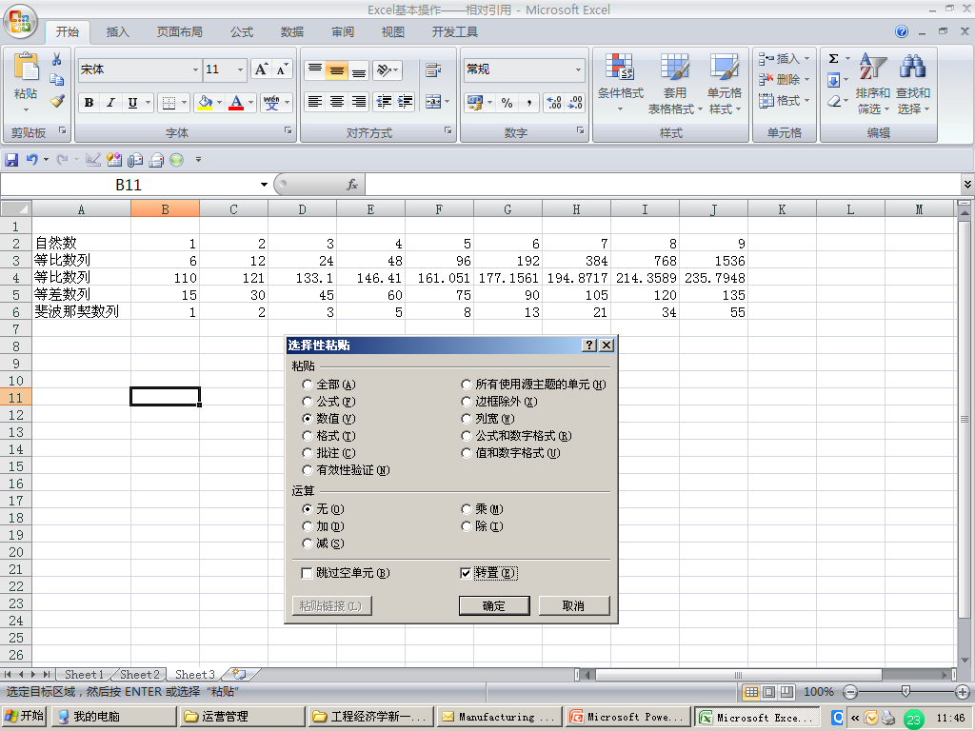
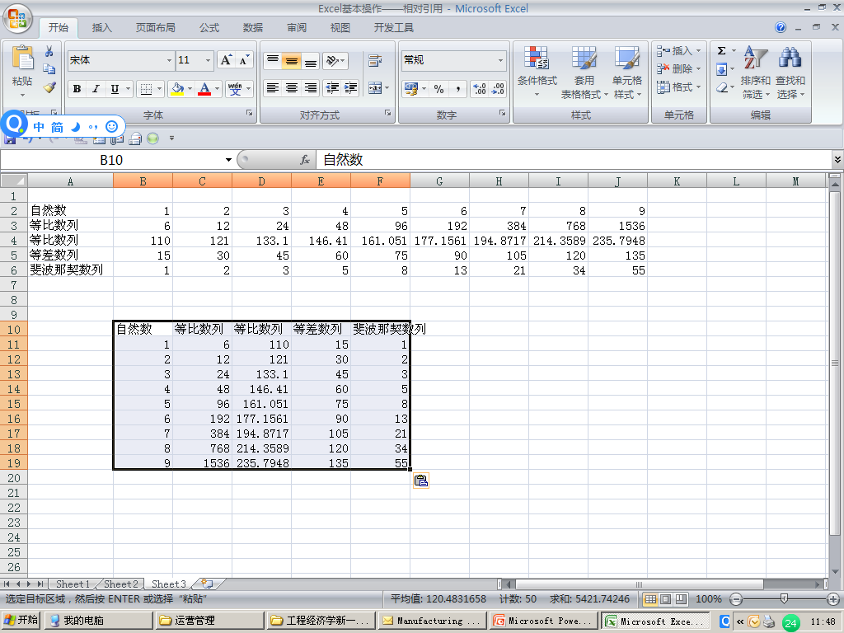
3 其他——数据移动及复制（数值、转置等）
复制好数据后：鼠标右键——选择性粘帖

Slide 42
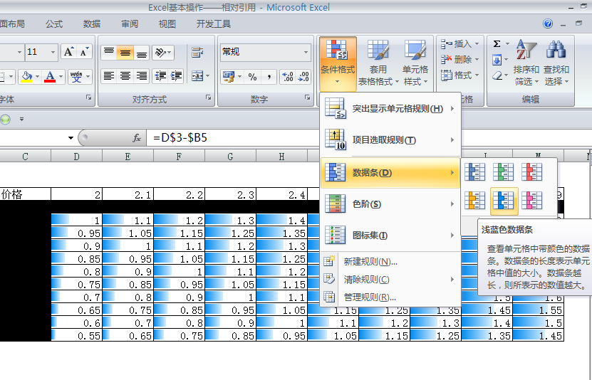
3 其他——根据规则突出显示
根据规则突出显示：

Slide 43
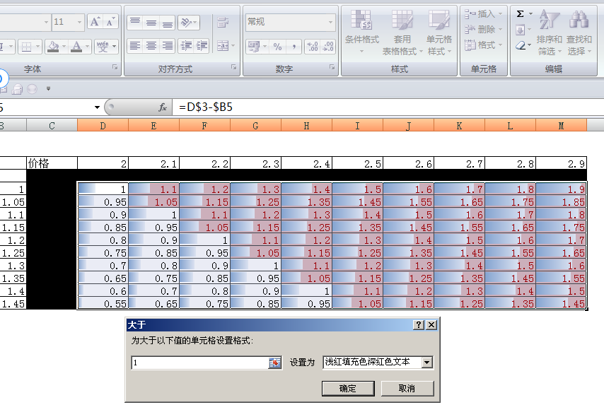
3 其他——根据规则突出显示
根据规则突出显示：

Slide 44
3 其他——分列
将word、txt、网页中的文本复制到Excel表格后
选取数据——分列…：
Assortment Optimization and Pricing Under a Nonparametric Tree Choice Model
3 4 5 8 10
Assortment Optimization and Pricing Under a Nonparametric Tree Choice Model
Assortment | Optimization | and | Pricing | Under | a | Nonparametric | Tree | Choice | Model

Slide 45
3 其他——一些能加快操作的快捷键
复制粘贴：Ctrl+C、Ctrl+V
数据查询：Ctrl+F
打印：Ctrl+P
单元格内文本强行换行: 按住Alt + 回车
复制粘贴：Ctrl+C、Ctrl+V

Slide 46
Thanks!

Slide 47
4 示例：创建复杂的数据列表
Step 1: 生成 2020-2040 的年份数列
Step 2: 生成 2020-2040 年的销售预测数据
2020年预测销售量为 1000万元，之后每年增长10%，增至2000万元之后保持不变
Step 3: 生成 2020-2040 年的成本预测数据
2020年预测成本为 500万元，之后每年增长10%，增至1200万元之后保持不变
Step 4: 生成 2020-2040 年的毛利预测数据
毛利=销售-成本
Step 5:生成 2020-2040 年的累积毛利
例如，2030年的累积毛利为2020-2030年的毛利之和

Slide 48
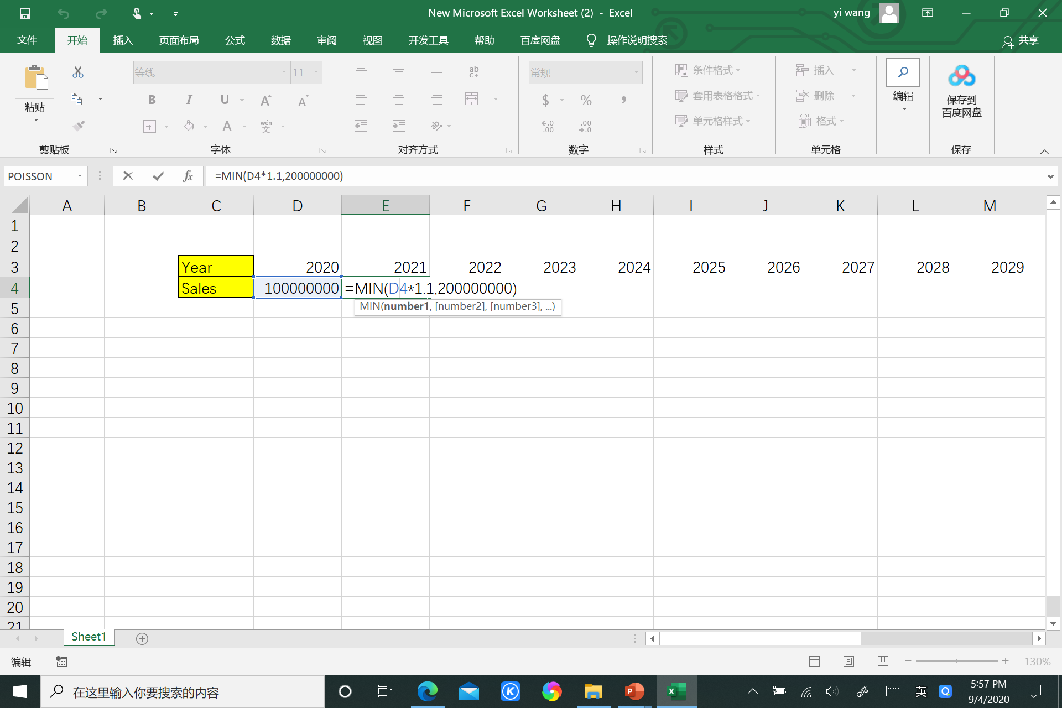
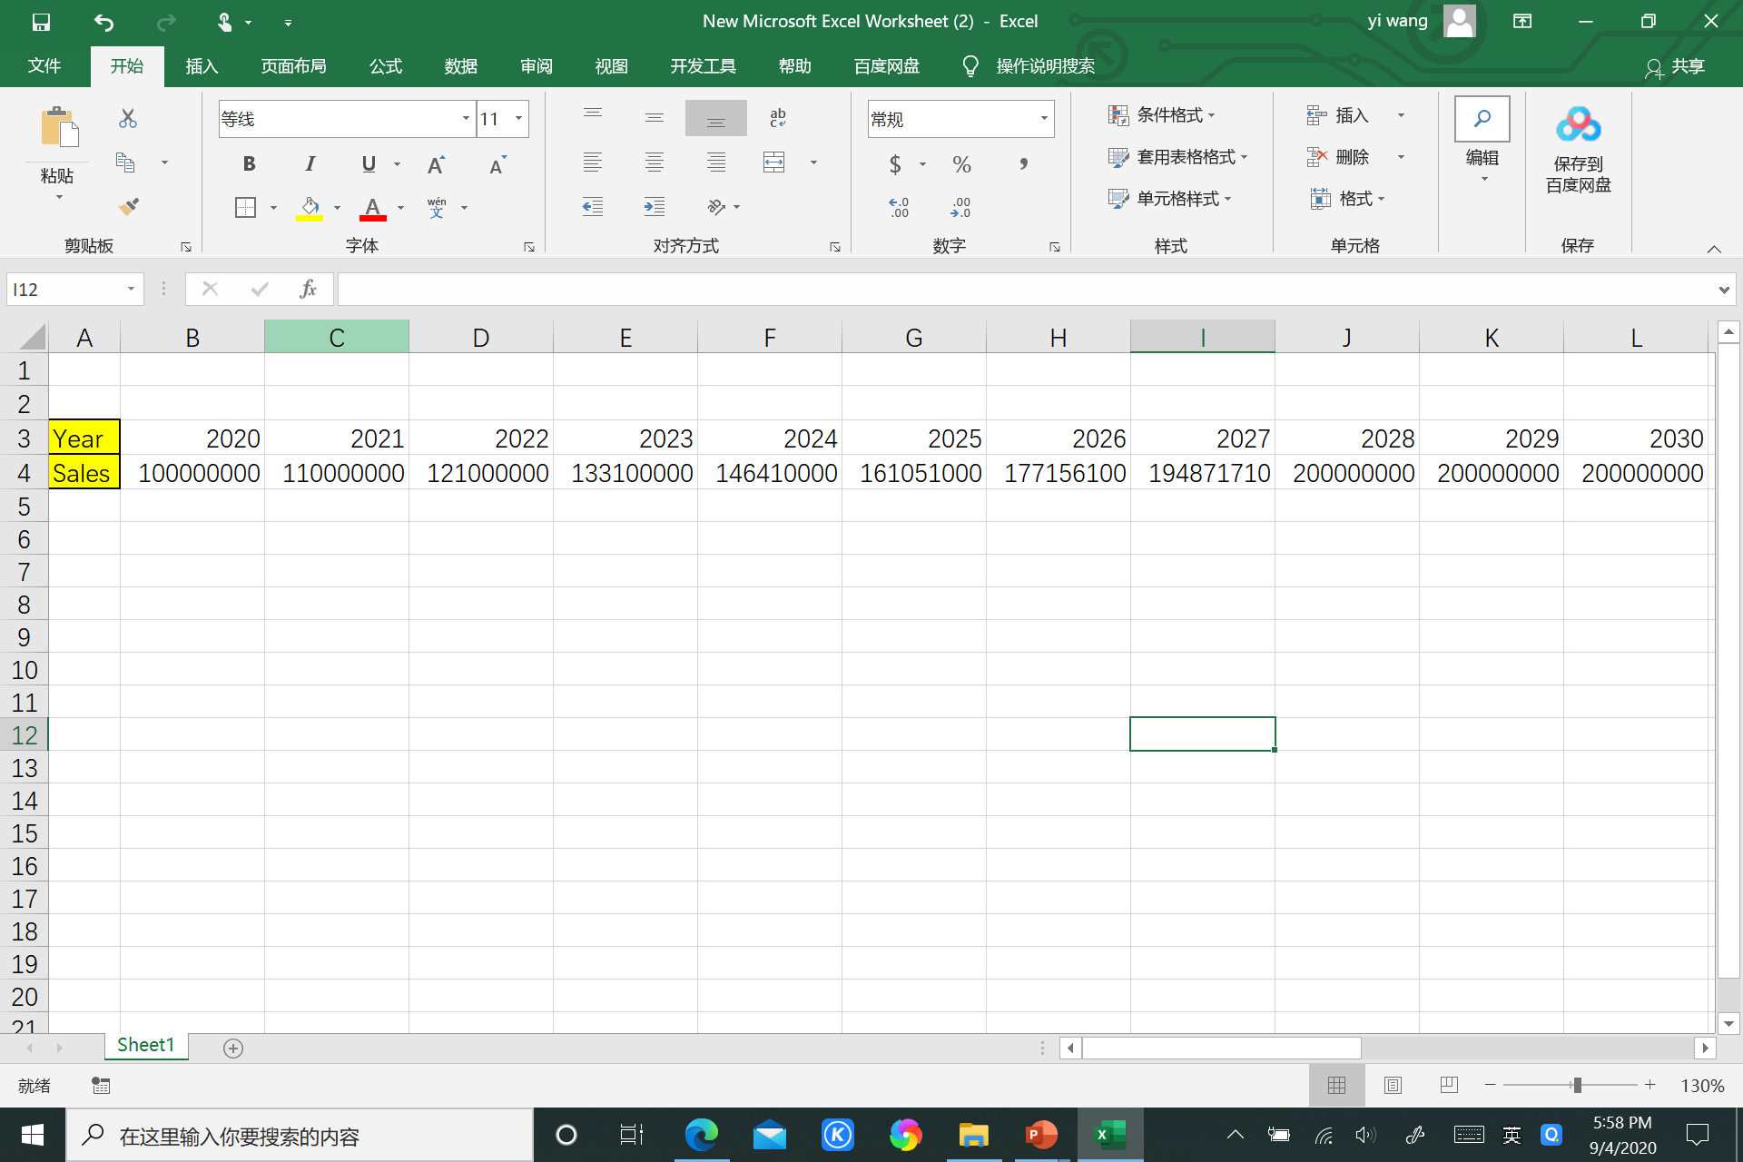
4 示例：创建复杂的数据列表
Step 1: 生成 2020-2040 的年份数列
Step 2: 生成 2020-2040 年的销售预测数据
2020年预测销售量为 1000万元，之后每年增长10%，增至2000万元之后保持不变

Slide 49
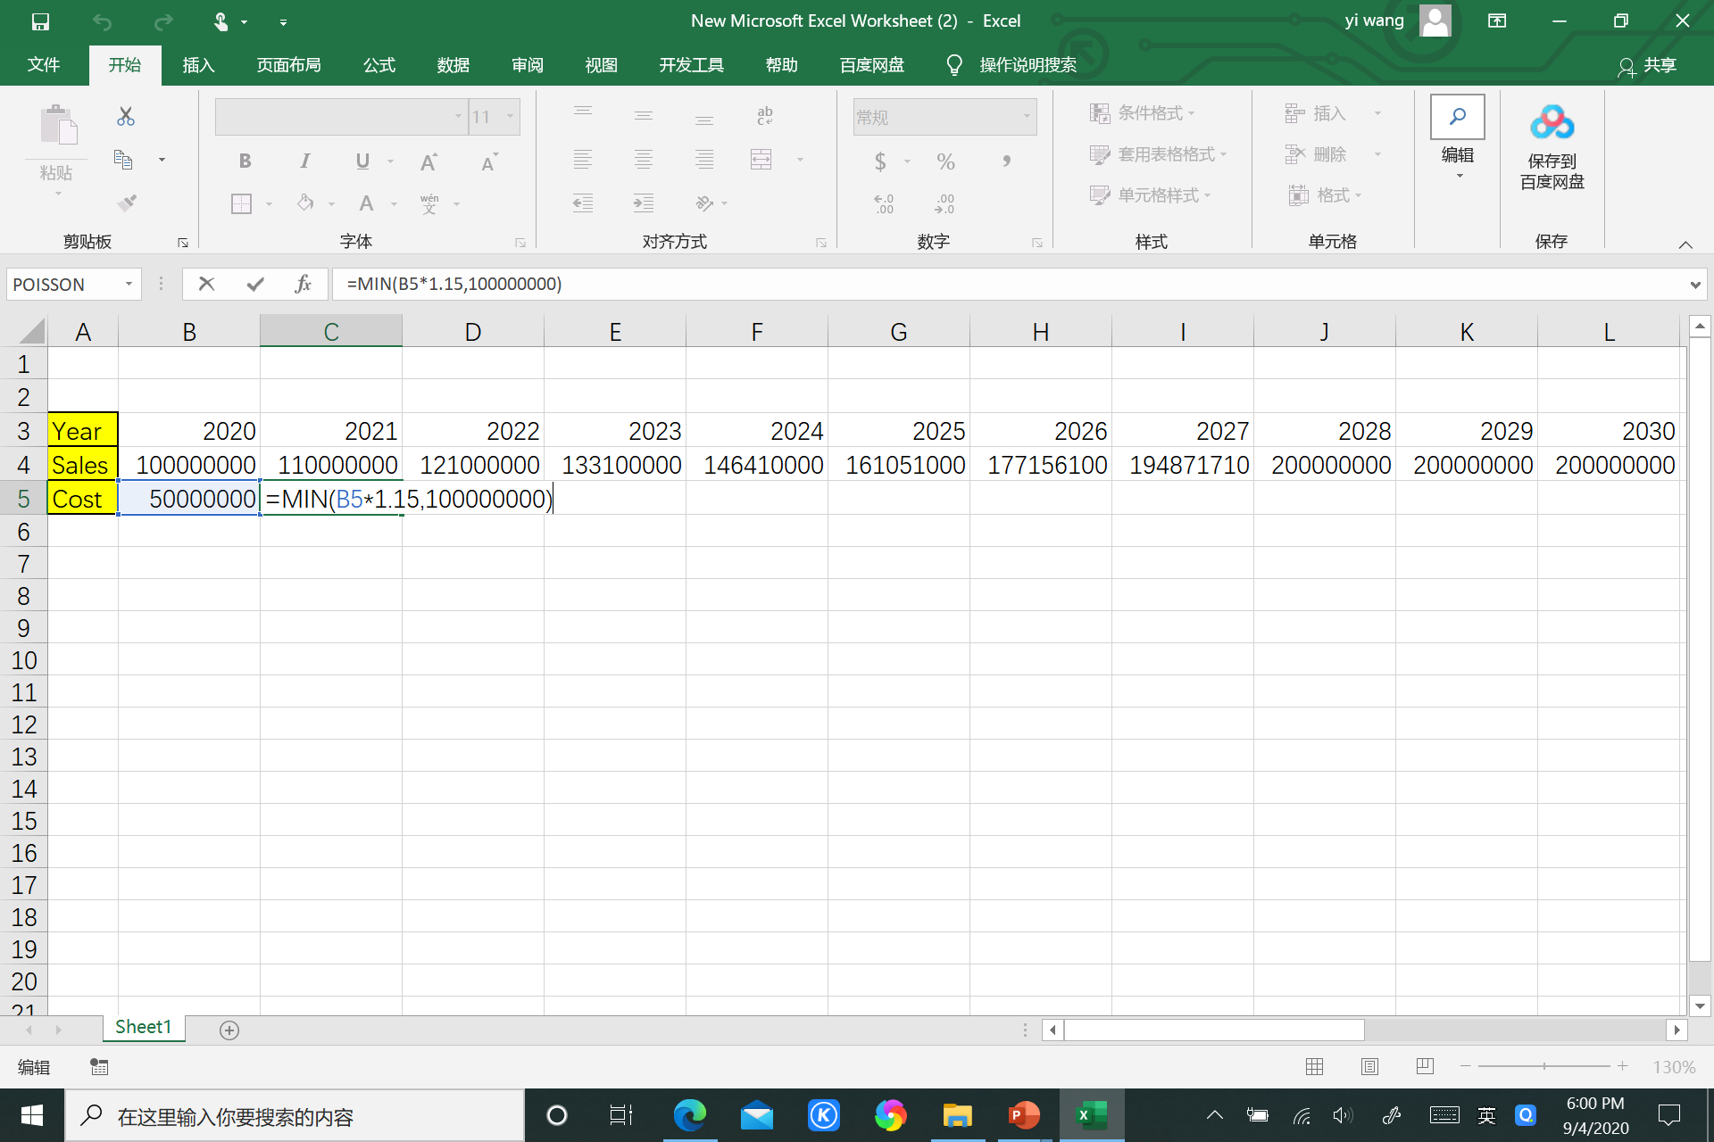
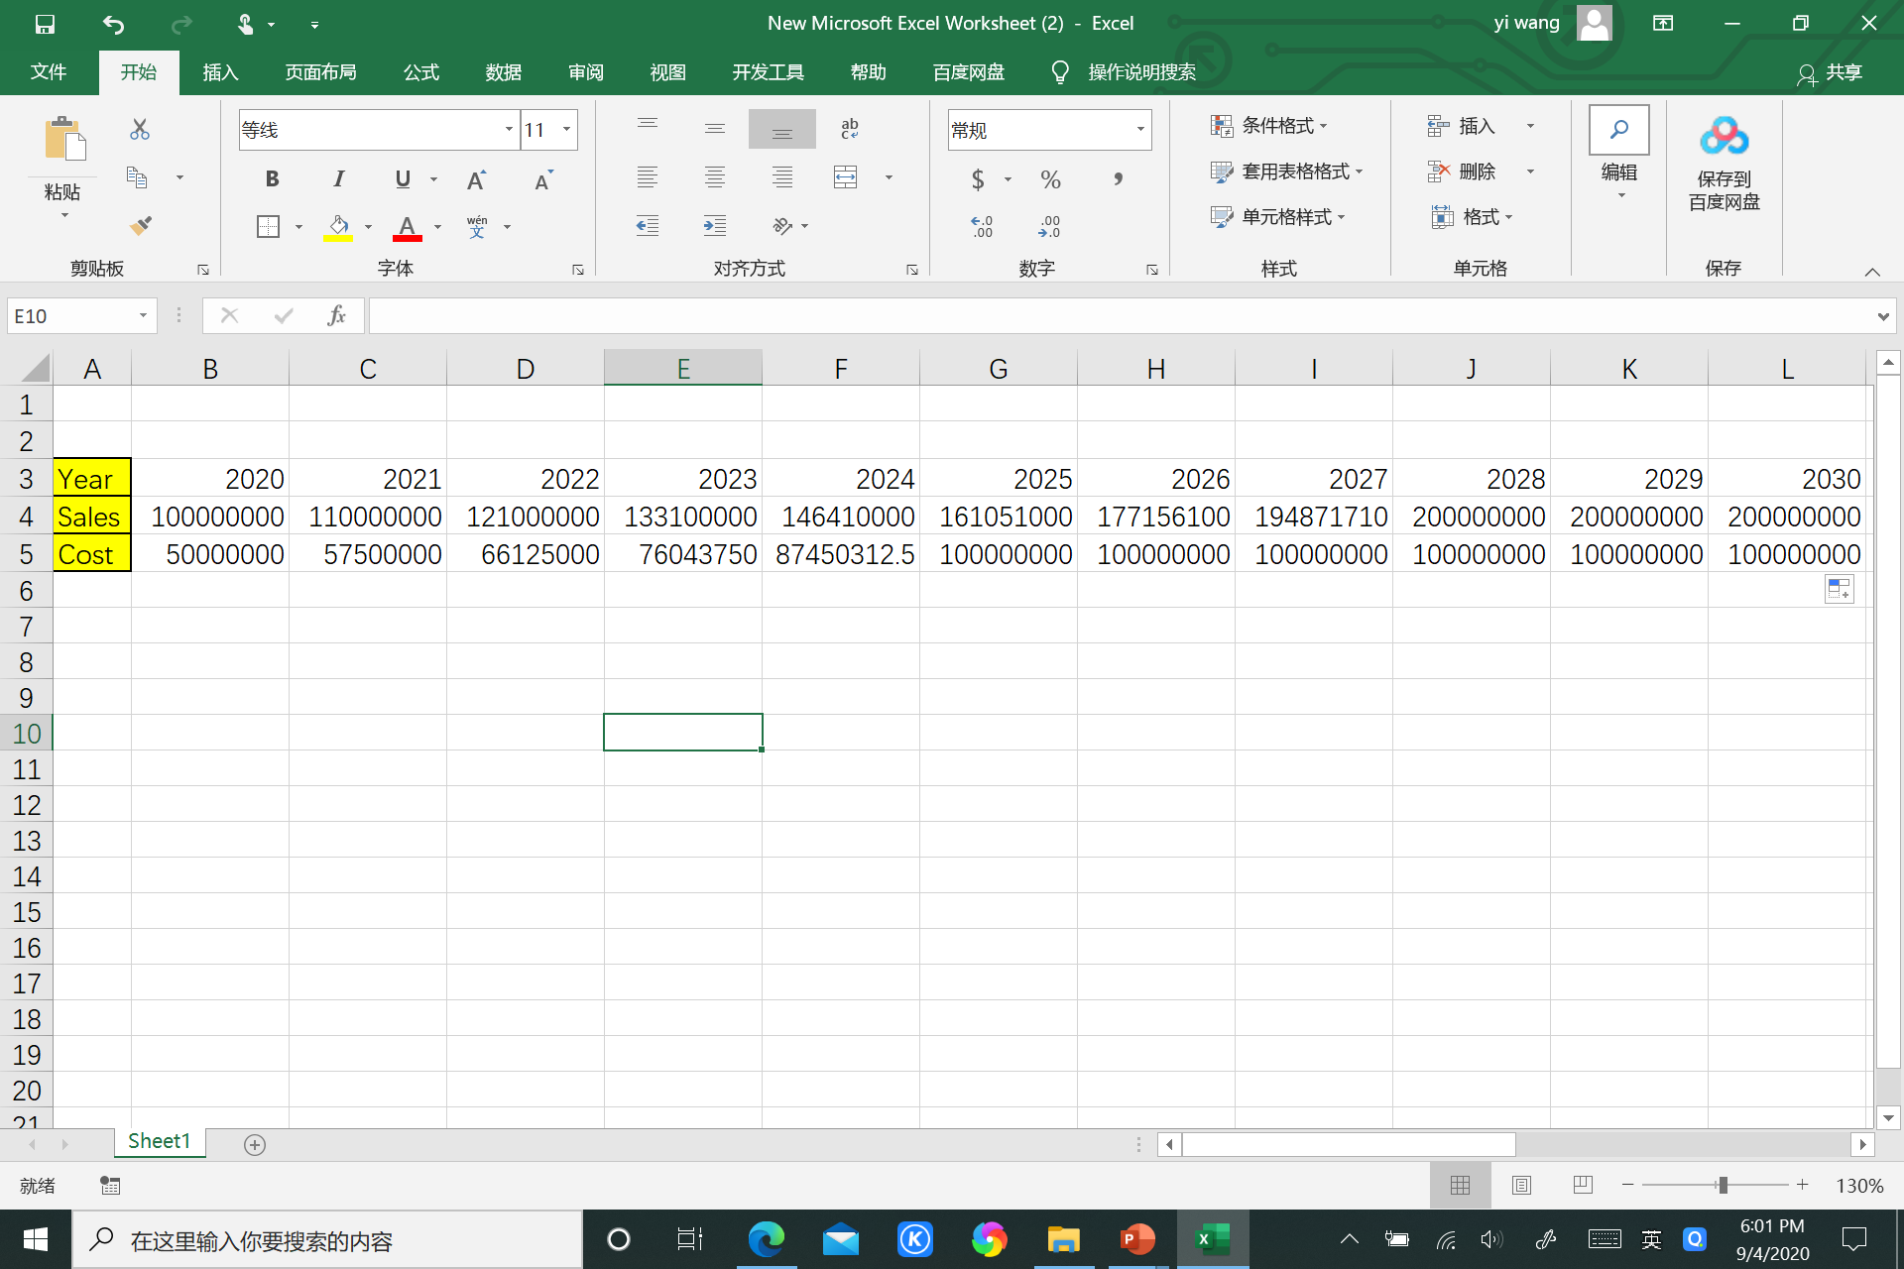
4 示例：创建复杂的数据列表
Step 3: 生成 2020-2040 年的成本预测数据
2020年预测成本为 500万元，之后每年增长10%，增至1200万元之后保持不变

Slide 50
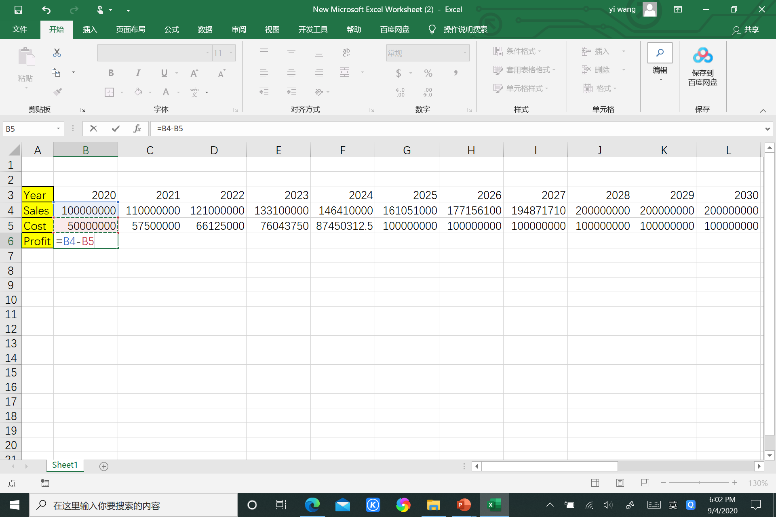
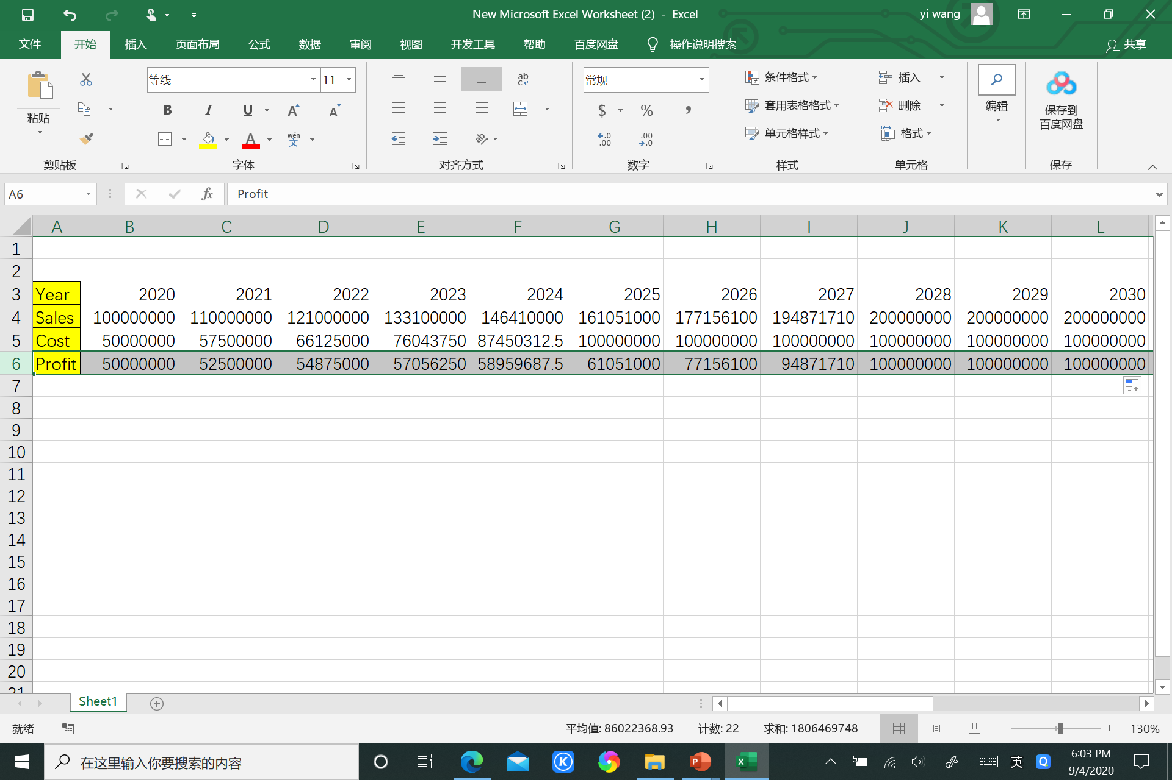
4 示例：创建复杂的数据列表
Step 4: 生成 2020-2040 年的毛利预测数据
毛利=销售-成本

Slide 51
4 示例：创建复杂的数据列表
Step 5:生成 2020-2040 年的累积毛利
例如，2030年的累积毛利为2020-2030年的毛利之和
方法1:根据递归的思路：
accumulated profit ( 1 )
= profit ( 1 )
accumulated profit ( N )
= accumulated profit ( N-1 ) + profit ( N )

Slide 52
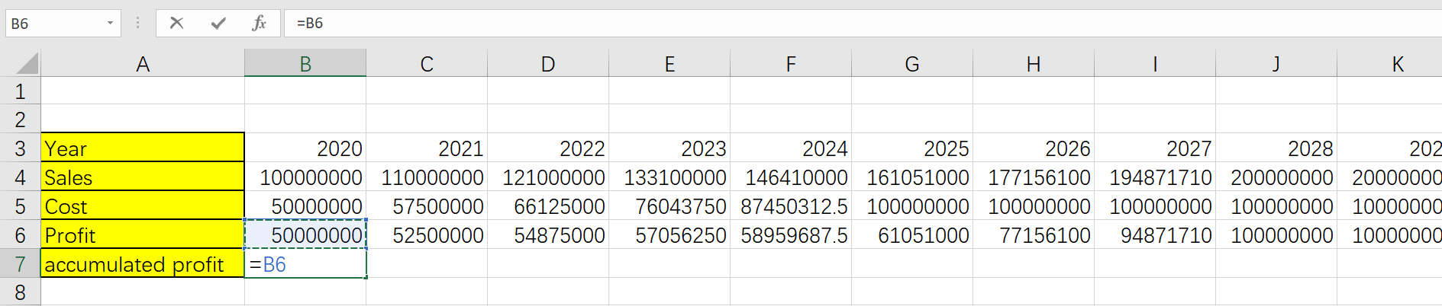
4 示例：创建复杂的数据列表
Step 5:生成 2020-2040 年的累积毛利
例如，2030年的累积毛利为2020-2030年的毛利之和
方法1:根据递归的思路：
accumulated profit ( 1 )
= profit ( 1 )

Slide 53
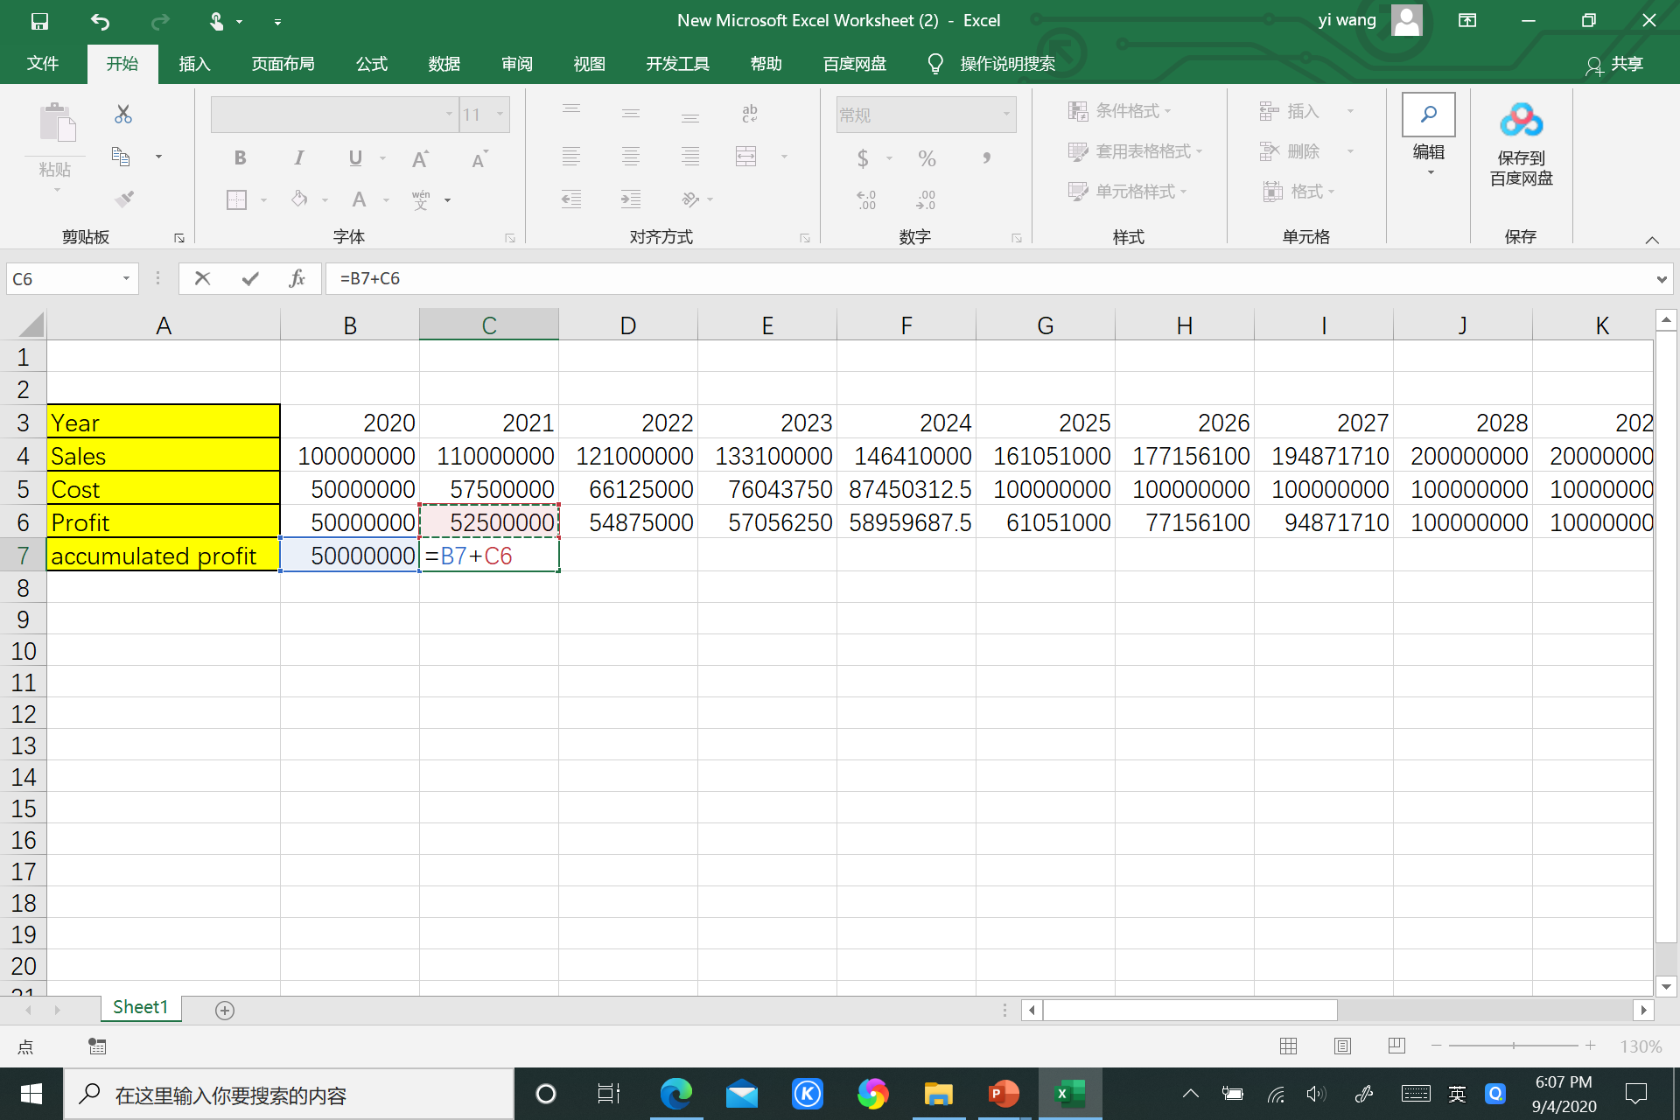
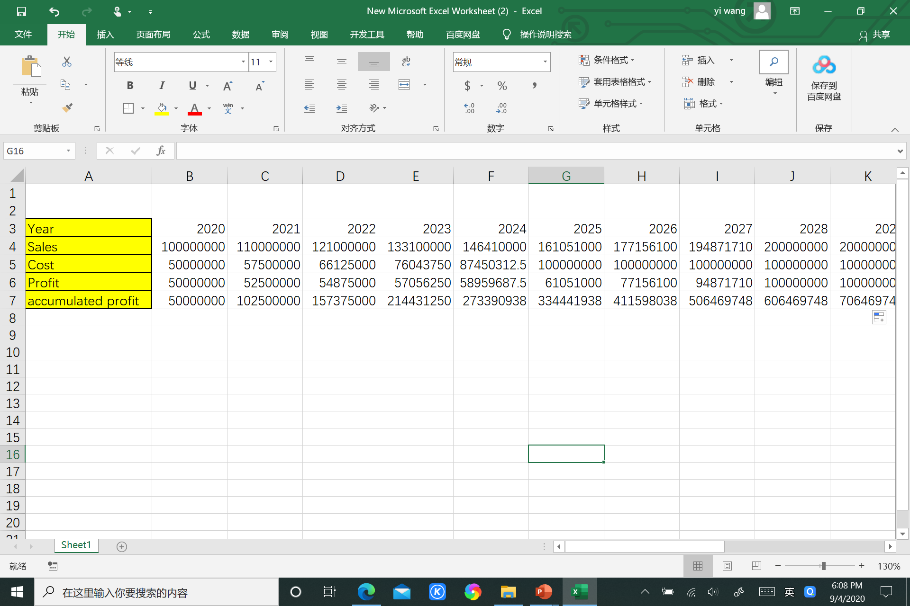
4 示例：创建复杂的数据列表
方法1: 根据递归的思路：
accumulated profit ( N )
= accumulated profit ( N-1 ) + profit ( N )

Slide 54
4 示例：创建复杂的数据列表
Step 5:生成 2020-2040 年的累积毛利
例如，2030年的累积毛利为2020-2030年的毛利之和
方法2：直接求和：
accumulated profit ( N )
= profit ( 1 ) + profit ( 2 ) + … + profit ( N )

Slide 55
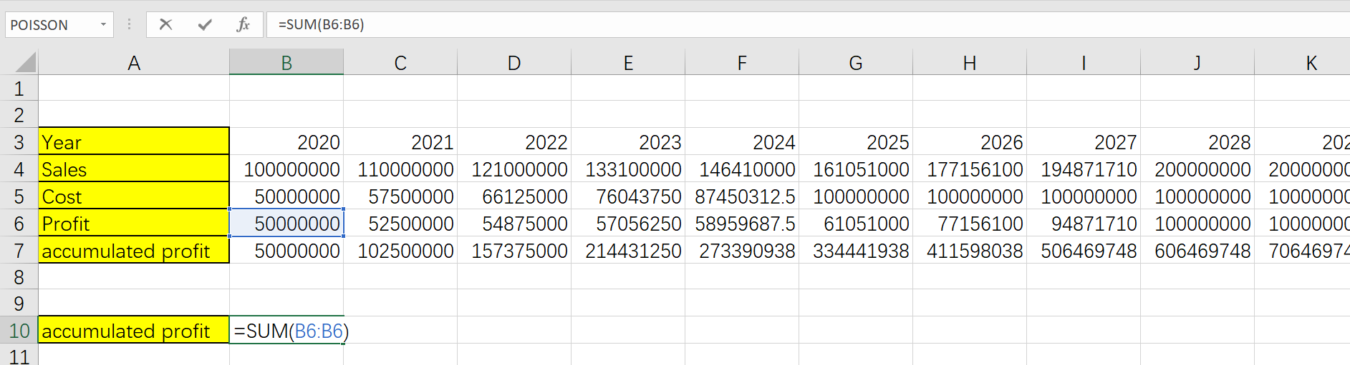
4 示例：创建复杂的数据列表
方法2：直接求和：
accumulated profit ( N )
= profit ( 1 ) + profit ( 2 ) + … + profit ( N )
不能直接拓这个公式，为什么？

Slide 56

4 示例：创建复杂的数据列表
方法2：直接求和：
accumulated profit ( N )
= profit ( 1 ) + profit ( 2 ) + … + profit ( N )
现在可以拖这个公式，(注意第一个引用是绝对引用).

Slide 57
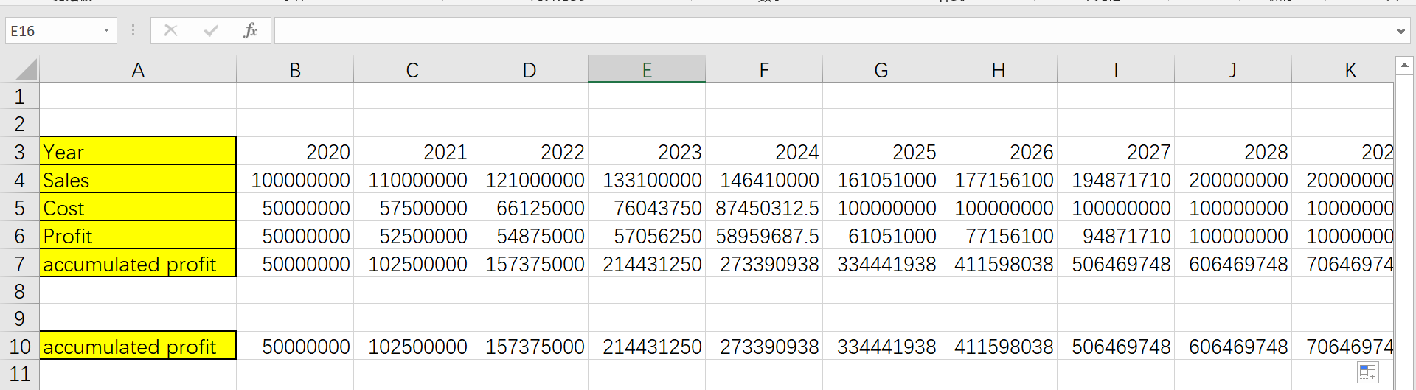
4 示例：创建复杂的数据列表
方法2：直接求和：
accumulated profit ( N )
= profit ( 1 ) + profit ( 2 ) + … + profit ( N )

Slide 58
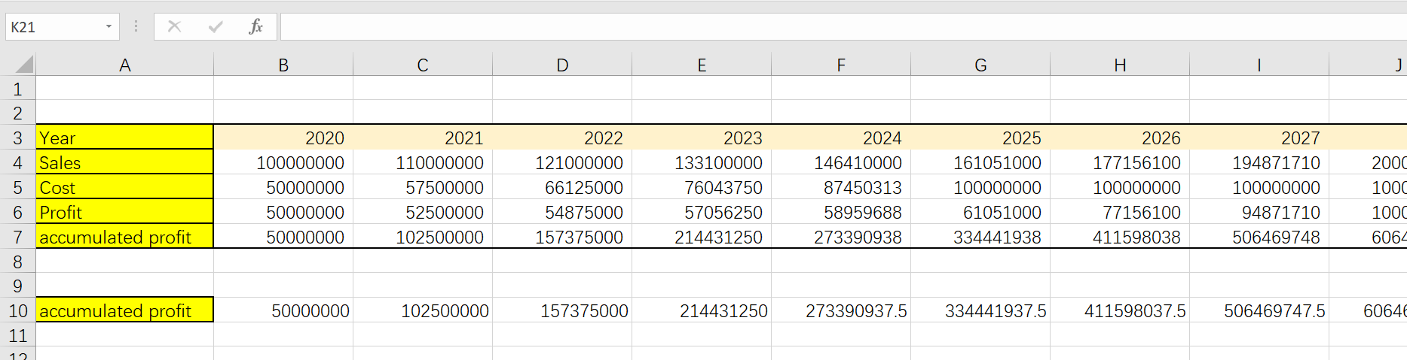
4 示例：创建复杂的数据列表

Slide 59
1 有序数列的创建
课题讨论1：
创建一组20个学生的考试成绩：成绩为40-100分之间的均匀分布随机整数；运用IF函数，直接计算判定学生成绩分类：小于60分为“不及格”
大于等于90分为“优秀”，其他为“合格”。

Slide 60
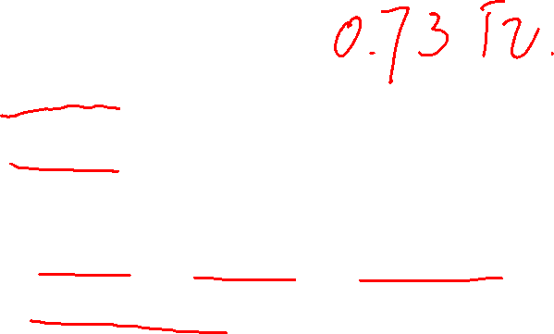
1 有序数列的创建
课题讨论2：
Step 1: 生成 2020-2040 的年份数列
Step 2: 生成 2020-2040 年的人口预测数据
网络上寻找你所在省份2019年人口数据
2020年开始每年新出生人口为上一年总人口的3%，
2020年开始每年死亡人口为上一年总人口的1%，
某年人口 = 上年人口 + 本年新增人口 – 死亡人口
列出各年预测数据：1）人口、2）新出生人口、3）死亡人口
列出2020年开始的4）累积出生人口

Slide 61
2 基于不同引用方式的计算与自动填充
课题讨论4：
有两组变量：
X = -10 to 10
Y= -10 to 10
分别绘制z图像：
Z = sin(X)+cos(Y)+rand()

Slide 62
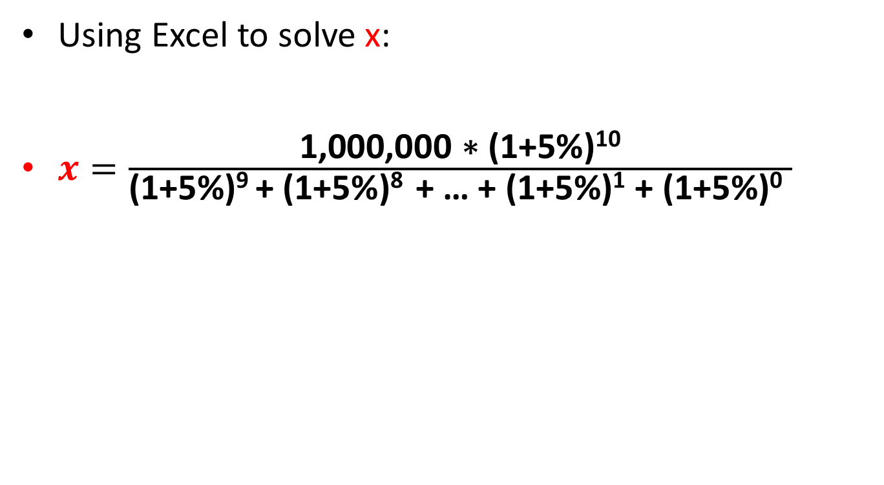
2 基于不同引用方式的计算与自动填充
Using Excel to solve x:
$x=\frac{\text{1,000,000 ∗ (1+5\%)}\text{10}}{\text{(1+5\%)}\text{9 }\text{+ (1+5\%)}\text{8 }\text{+ … + (1+5\%)}\text{1}\text{ + (1+5\%)}\text{0} }$

Slide 63
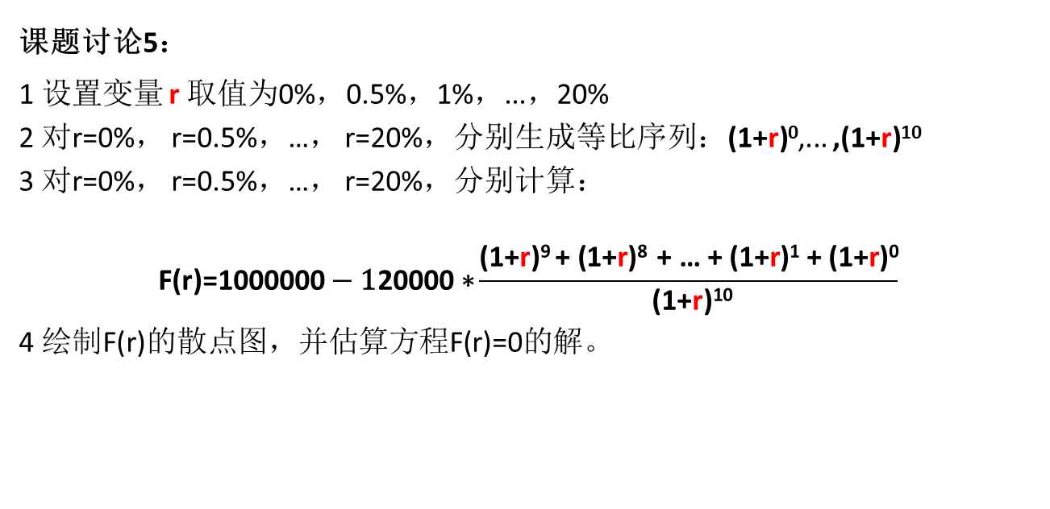
2 基于不同引用方式的计算与自动填充
课题讨论5：
1 设置变量 $\text{r}$ 取值为0%，0.5%，1%，...，20%
2 对r=0%， r=0.5%，…， r=20%，分别生成等比序列：$\text{(1+}\text{r}\text{)}\text{0}$,... ,$\text{(1+}\text{r}\text{)}\text{10}$
3 对r=0%， r=0.5%，…， r=20%，分别计算：
$$\text{F}\text{(}\text{r}\text{)=1000000}−\text{1}\text{20000 ∗}\frac{\text{(1+}\text{r}\text{)}\text{9 }\text{+ (1+}\text{r}\text{)}\text{8 }\text{+ … + (1+}\text{r}\text{)}\text{1}\text{ + (1+}\text{r}\text{)}\text{0}}{ \text{(1+}\text{r}\text{)}\text{10}}$$
4 绘制F(r)的散点图，并估算方程F(r)=0的解。

Slide 64
Thank you!
Notes:
r

